Slide 1

Applications Linéaires
Algèbre linéaire
Notes:
© SUPINFO
Auteur : Laurent GODEFROY

Slide 2

Sommaire
Définitions.
Représentation matricielle.
Changement de base.
Noyau et image.

Slide 3
1. Définitions.

Slide 4
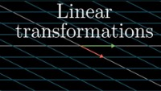
1. Définitions.
Notion d’application linéaire : vidéo introductive (1)

Slide 5
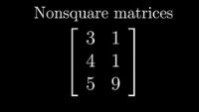
1. Définitions.
Notion d’application linéaire : vidéo introductive (2)
Notes:
Certaines remarques de cette vidéo ne sont pas à prendre en compte pour le moment comme celles mentionnant le déterminant d’une matrice. Se concentrer uniquement sur la notion d’application linéaire entre espaces de dimensions différentes.

Slide 6
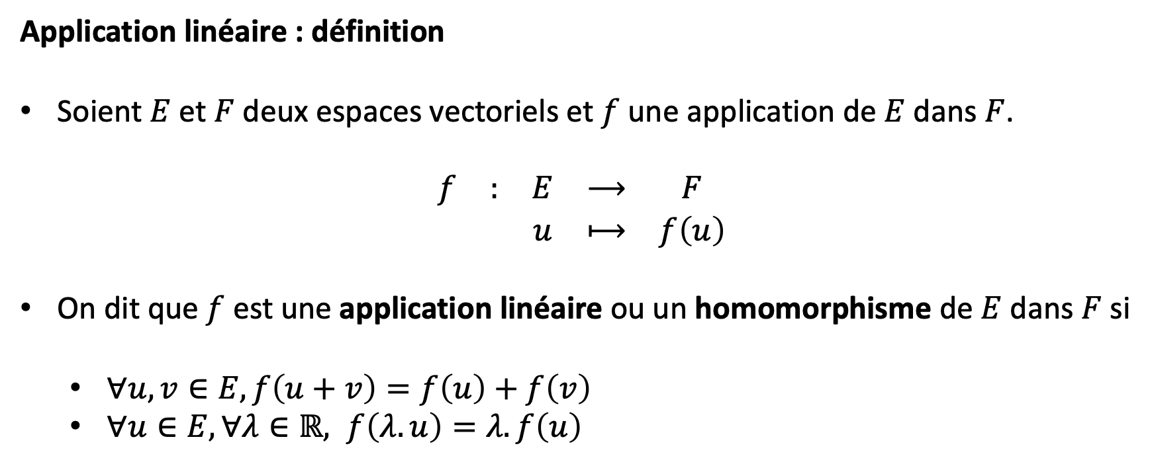
1. Définitions.
Application linéaire : définition
Soient $E$ et $F$ deux espaces vectoriels et $f$ une application de $E$ dans $F$.
$$\begin{matrix}f & : & E & ⟶ & F \\ & & u & ⟼ & f\left(u\right)\end{matrix}$$
On dit que $f$ est une application linéaire ou un homomorphisme de $E$ dans $F$ si
$∀u,v∈E, f\left(u+v\right)=f\left(u\right)+f\left(v\right)$
$∀u∈E,∀λ∈ℝ, f\left(λ.u\right)=λ.f\left(u\right)$
Notes:
Cela signifie qu’une application linéaire préserve la structure d’espace vectoriel.
Le second point de la définition implique bien sûr que f(0)=0.

Slide 7
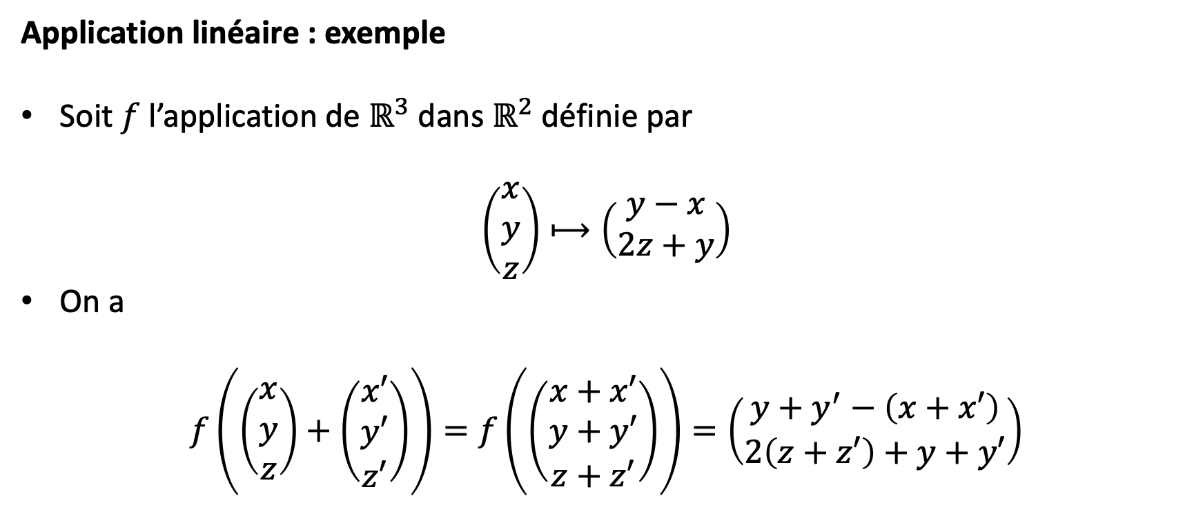
1. Définitions.
Application linéaire : exemple
Soit $f$ l’application de $ℝ^{3}$ dans $ℝ^{2}$ définie par
$$\left(\begin{matrix}x \\ y \\ z\end{matrix}\right)⟼\left(\begin{matrix}y−x \\ 2z+y\end{matrix}\right)$$
On a
$$f\left(\left(\begin{matrix}x \\ y \\ z\end{matrix}\right)+\left(\begin{matrix}x′ \\ y′ \\ z′\end{matrix}\right)\right)=f\left(\left(\begin{matrix}x+x′ \\ y+y′ \\ z+z′\end{matrix}\right)\right)=\left(\begin{matrix}y+y^{′}−\left(x+x′\right) \\ 2\left(z+z′\right)+y+y′\end{matrix}\right)$$

Slide 8
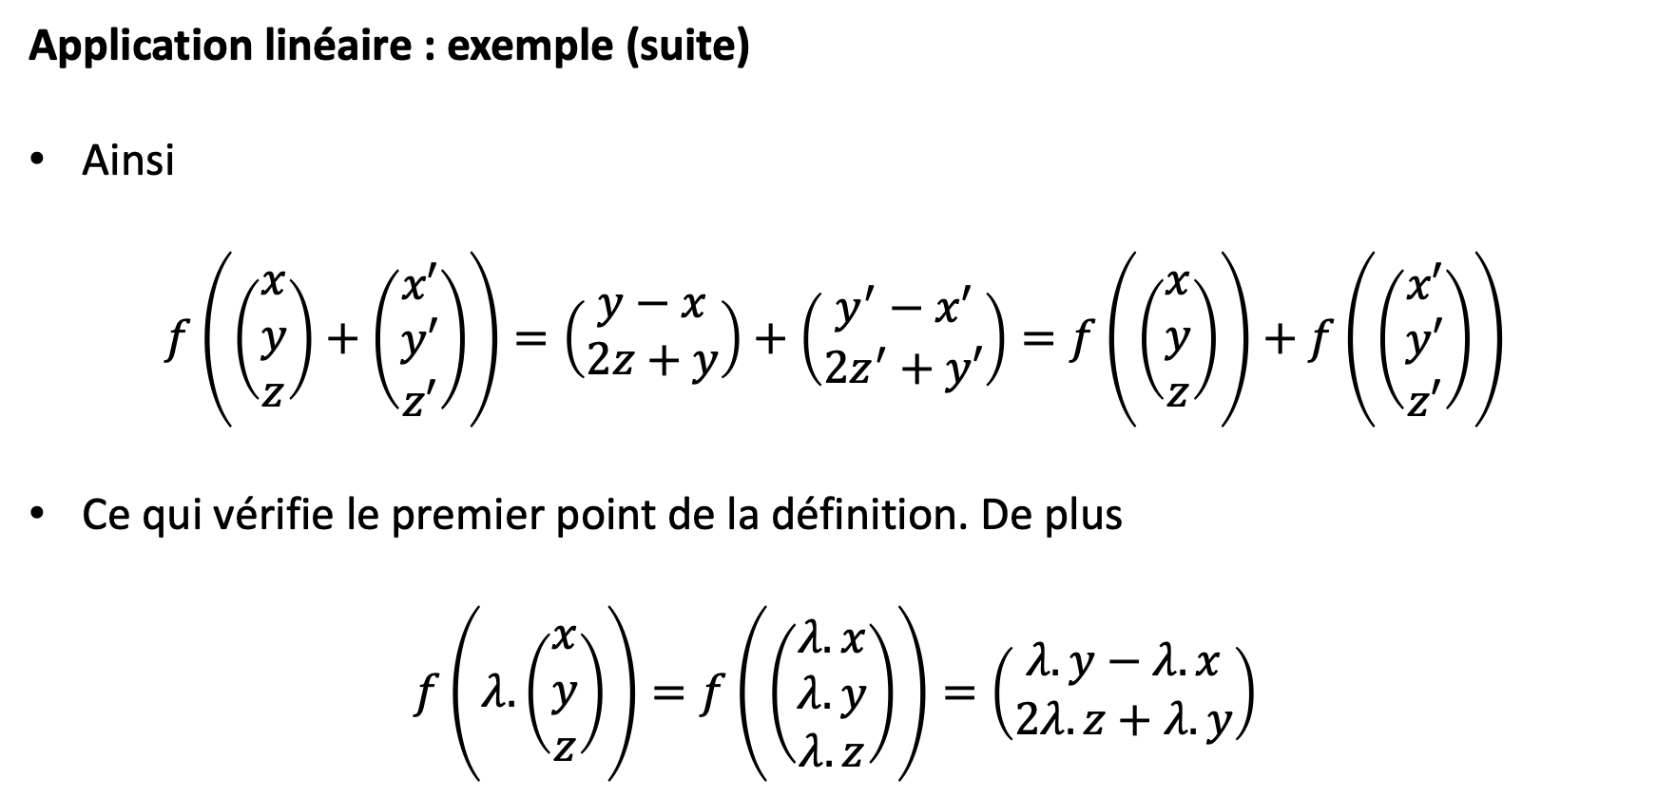
1. Définitions.
Application linéaire : exemple (suite)
Ainsi
$$f\left(\left(\begin{matrix}x \\ y \\ z\end{matrix}\right)+\left(\begin{matrix}x′ \\ y′ \\ z′\end{matrix}\right)\right)=\left(\begin{matrix}y−x \\ 2z+y\end{matrix}\right)+\left(\begin{matrix}y^{′}−x′ \\ 2z^{′}+y′\end{matrix}\right)=f\left(\left(\begin{matrix}x \\ y \\ z\end{matrix}\right)\right)+f\left(\left(\begin{matrix}x′ \\ y′ \\ z′\end{matrix}\right)\right)$$
Ce qui vérifie le premier point de la définition. De plus
$$f\left(λ.\left(\begin{matrix}x \\ y \\ z\end{matrix}\right)\right)=f\left(\left(\begin{matrix}λ.x \\ λ.y \\ λ.z\end{matrix}\right)\right)=\left(\begin{matrix}λ.y−λ.x \\ 2λ.z+λ.y\end{matrix}\right)$$

Slide 9
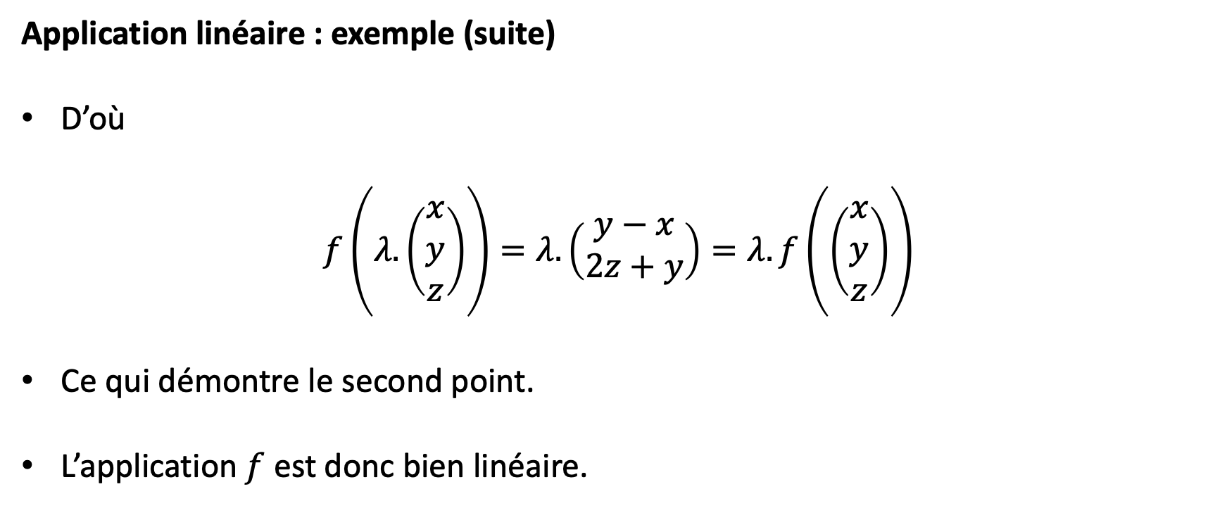
1. Définitions.
Application linéaire : exemple (suite)
D’où
$$f\left(λ.\left(\begin{matrix}x \\ y \\ z\end{matrix}\right)\right)=λ.\left(\begin{matrix}y−x \\ 2z+y\end{matrix}\right)=λ.f\left(\left(\begin{matrix}x \\ y \\ z\end{matrix}\right)\right)$$
Ce qui démontre le second point.
L’application $f$ est donc bien linéaire.

Slide 10
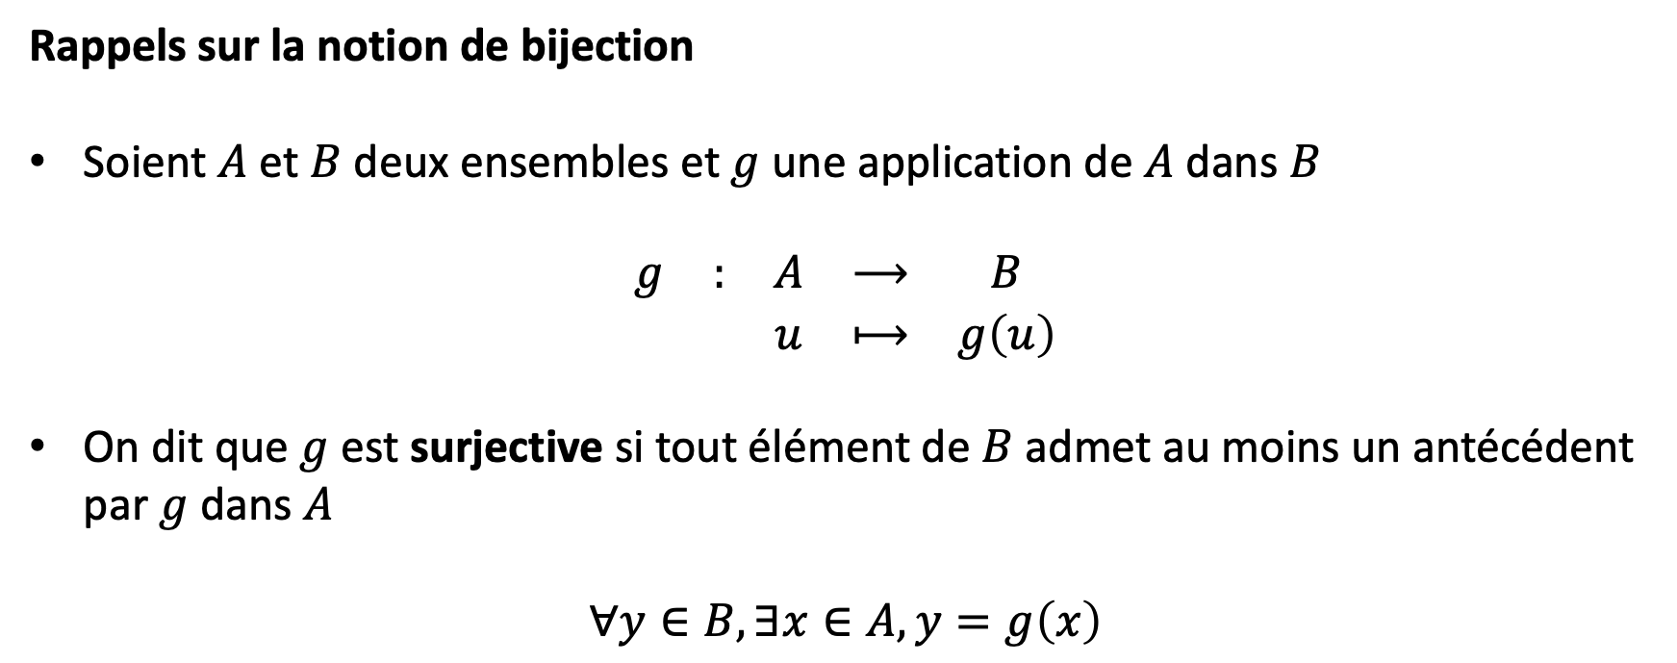
1. Définitions.
Rappels sur la notion de bijection
Soient $A$ et $B$ deux ensembles et $g$ une application de $A$ dans $B$
$$\begin{matrix}g & : & A & ⟶ & B \\ & & u & ⟼ & g\left(u\right)\end{matrix}$$
On dit que $g$ est surjective si tout élément de $B$ admet au moins un antécédent par $g$ dans $A$
$$∀y∈B,∃x∈A,y=g\left(x\right)$$
Notes:
Pas de notion de linéarité dans ces définitions générales. Les deux ensembles A et B ne sont d’ailleurs pas supposés être des espaces vectoriels, ce sont des ensembles quelconques.

Slide 11

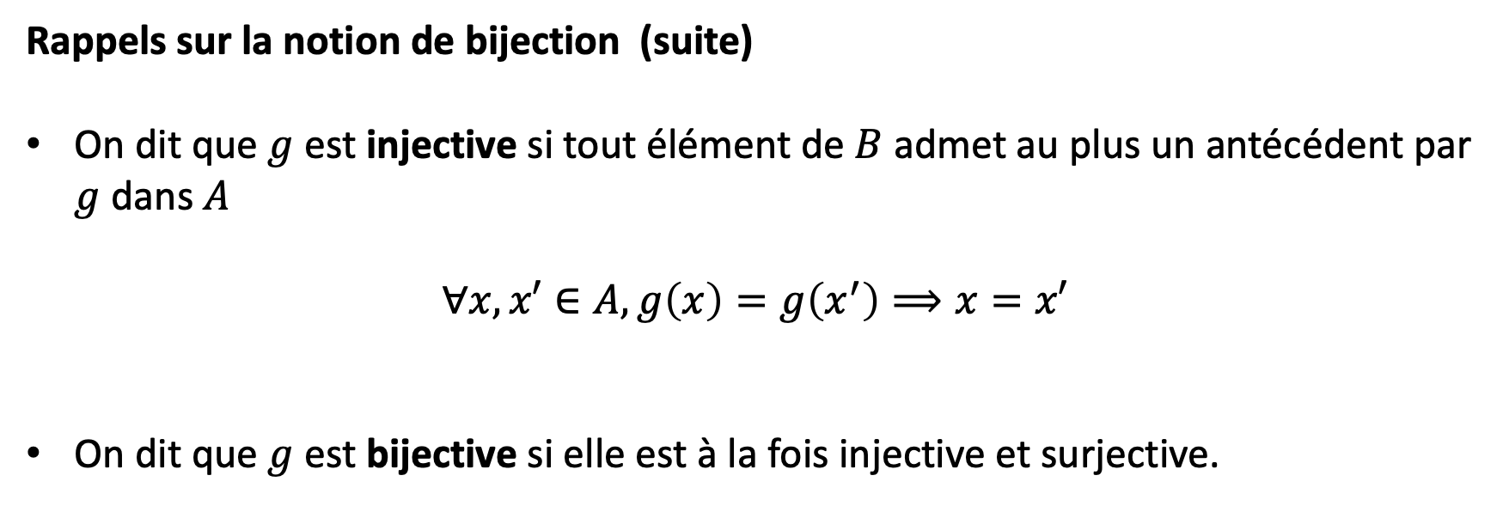
1. Définitions.
Rappels sur la notion de bijection (suite)
On dit que $g$ est injective si tout élément de $B$ admet au plus un antécédent par $g$ dans $A$
$$∀x,x′∈A, g\left(x\right)=g\left(x^{′}\right)⟹x=x′$$
On dit que $g$ est bijective si elle est à la fois injective et surjective.
Notes:
Pas de notion de linéarité dans ces définitions générales.

Slide 12
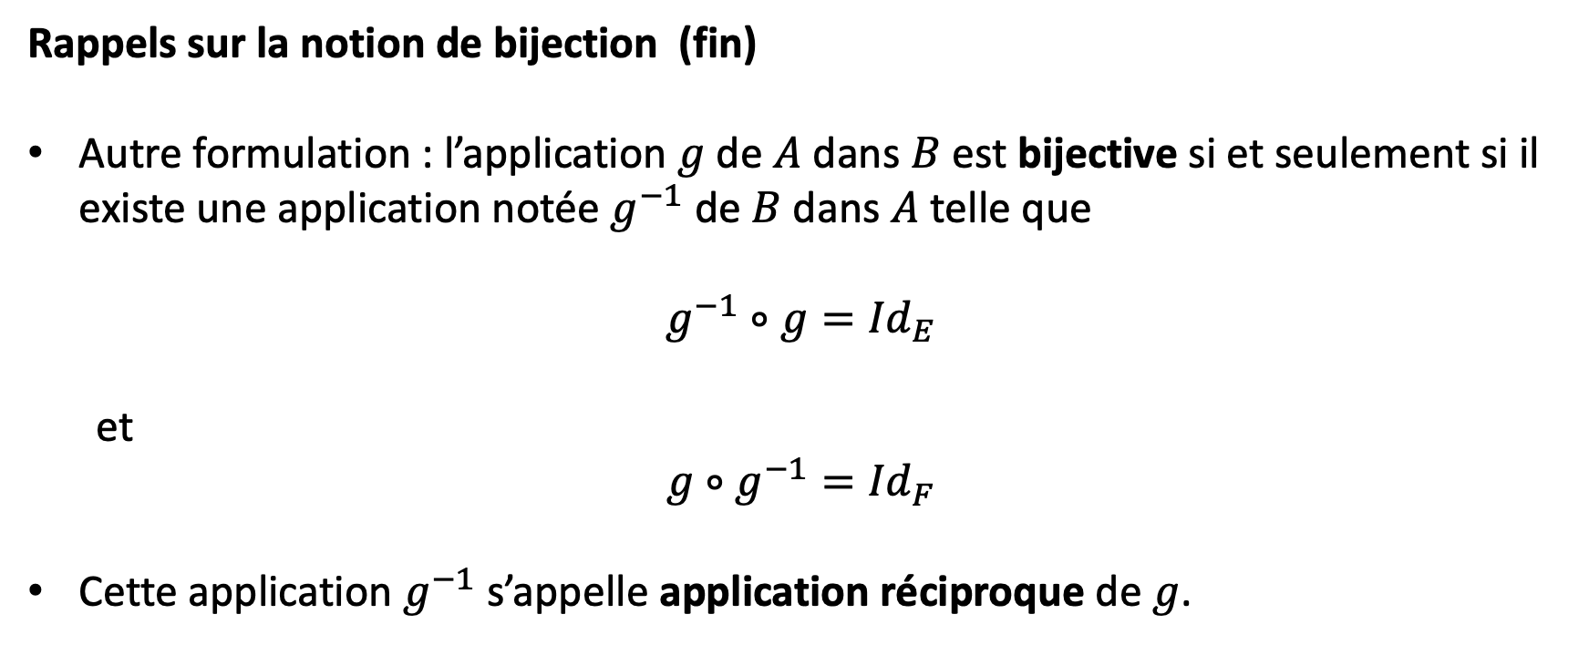
1. Définitions.
Rappels sur la notion de bijection (fin)
Autre formulation : l’application $g$ de $A$ dans $B$ est bijective si et seulement si il existe une application notée $g^{−1}$ de $B$ dans $A$ telle que
$$g^{−1}∘g={Id}_{E}$$
et
$$g∘g^{−1}={Id}_{F}$$
Cette application $g^{−1}$ s’appelle application réciproque de $g$.
Notes:
L’application identité d’un ensemble est l’application ne modifiant pas les éléments de cet ensemble.

Slide 13
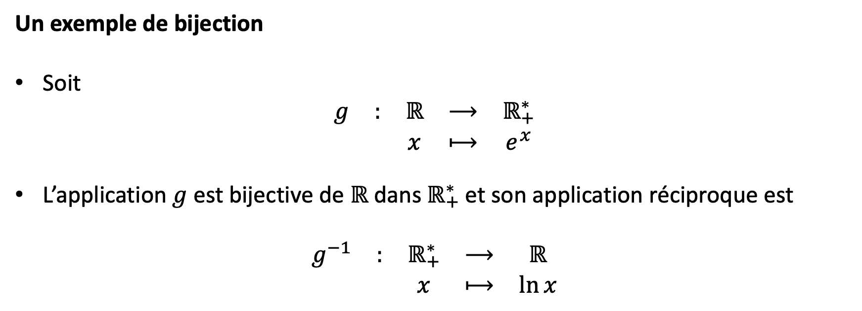
1. Définitions.
Un exemple de bijection
Soit
$$\begin{matrix}g & : & ℝ & ⟶ & ℝ_{+}^{∗} \\ & & x & ⟼ & e^{x}\end{matrix}$$
L’application $g$ est bijective de $ℝ$ dans $ℝ_{+}^{∗}$ et son application réciproque est
$$\begin{matrix}g^{−1} & : & ℝ_{+}^{∗} & ⟶ & ℝ \\ & & x & ⟼ & \ln{x}\end{matrix}$$

Slide 14
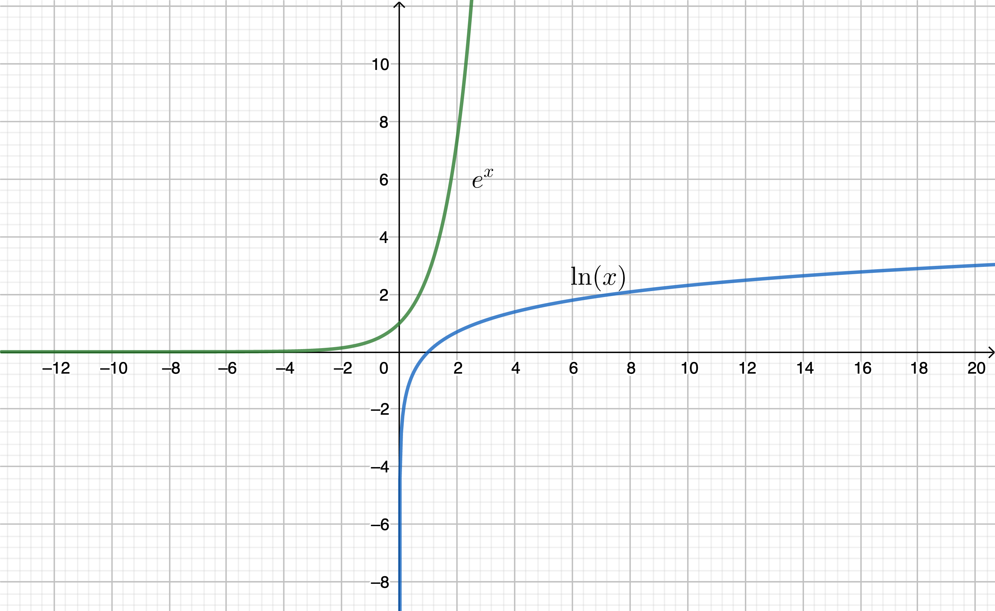
1. Définitions.
Un exemple de bijection (suite)

Slide 15
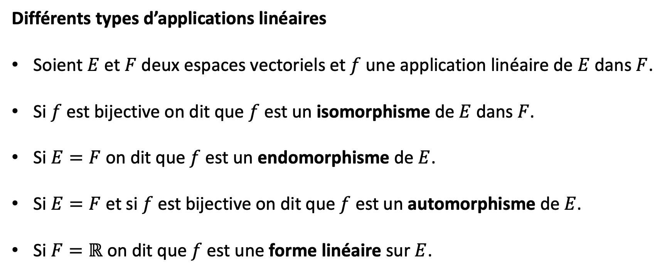
1. Définitions.
Différents types d’applications linéaires
Soient $E$ et $F$ deux espaces vectoriels et $f$ une application linéaire de $E$ dans $F$.
Si $f$ est bijective on dit que $f$ est un isomorphisme de $E$ dans $F$.
Si $E=F$ on dit que $f$ est un endomorphisme de $E$.
Si $E=F$ et si $f$ est bijective on dit que $f$ est un automorphisme de $E$.
Si $F=ℝ$ on dit que $f$ est une forme linéaire sur $E$.

Slide 16
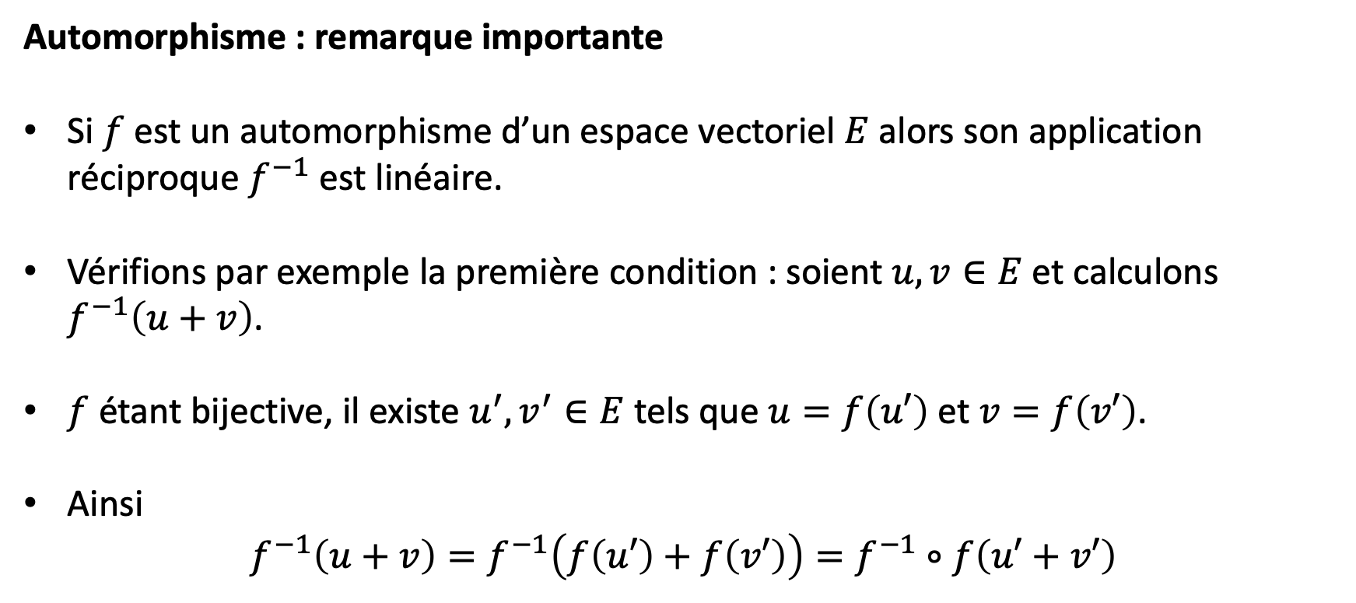
1. Définitions.
Automorphisme : remarque importante
Si $f$ est un automorphisme d’un espace vectoriel $E$ alors son application réciproque $f^{−1}$ est linéaire.
Vérifions par exemple la première condition : soient $u,v∈E$ et calculons $f^{−1}\left(u+v\right)$.
$f$ étant bijective, il existe $u^{′},v^{′}∈E$ tels que $u=f\left(u′\right)$ et $v=f\left(v′\right)$.
Ainsi
$$f^{−1}\left(u+v\right)=f^{−1}\left(f\left(u′\right)+f\left(v′\right)\right)=f^{−1}∘f\left(u′+v′\right)$$

Slide 17

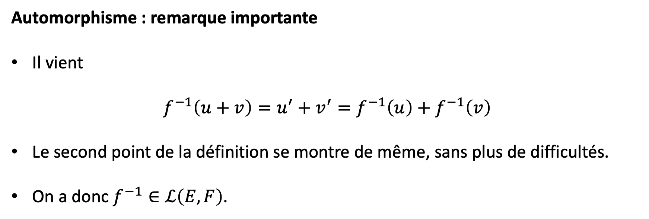
1. Définitions.
Automorphisme : remarque importante
Il vient
$$f^{−1}\left(u+v\right)=u^{′}+v^{′}=f^{−1}\left(u\right)+f^{−1}\left(v\right)$$
Le second point de la définition se montre de même, sans plus de difficultés.
On a donc $f^{−1}∈ℒ\left(E,F\right)$.

Slide 18

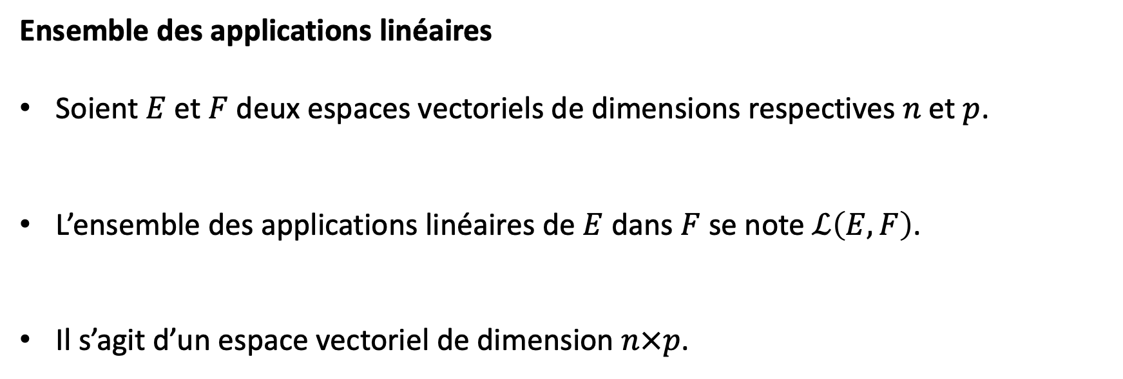
1. Définitions.
Ensemble des applications linéaires
Soient $E$ et $F$ deux espaces vectoriels de dimensions respectives $n$ et $p$.
L’ensemble des applications linéaires de $E$ dans $F$ se note $ℒ\left(E,F\right)$.
Il s’agit d’un espace vectoriel de dimension $n×p$.
Notes:
La propriété sur la dimension deviendra immédiate après la sous-partie suivante sur la représentation matricielle des applications linéaires.

Slide 19

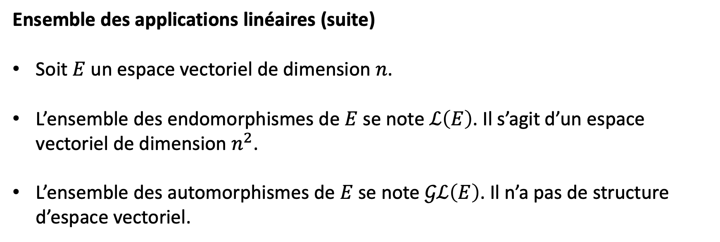
1. Définitions.
Ensemble des applications linéaires (suite)
Soit $E$ un espace vectoriel de dimension $n$.
L’ensemble des endomorphismes de $E$ se note $ℒ\left(E\right)$. Il s’agit d’un espace vectoriel de dimension $n^{2}$.
L’ensemble des automorphismes de $E$ se note $𝒢ℒ\left(E\right)$. Il n’a pas de structure d’espace vectoriel.
Notes:
La propriété sur la dimension deviendra immédiate après la sous-partie suivante sur la représentation matricielle des applications linéaires.
L’ensemble des automorphismes d’un espace vectoriel s’appelle de façon savant le « groupe linéaire » de E.

Slide 20

1. Définitions.

Slide 21
2. Représentation matricielle.

Slide 22
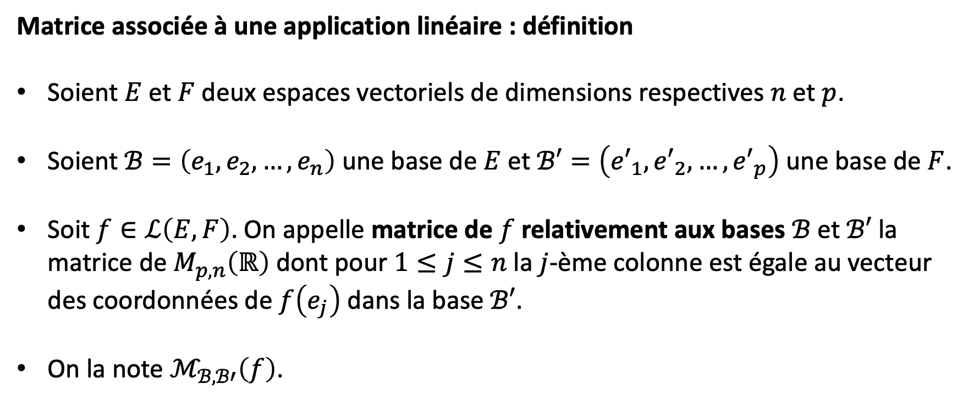
2. Représentation matricielle.
Matrice associée à une application linéaire : définition
Soient $E$ et $F$ deux espaces vectoriels de dimensions respectives $n$ et $p$.
Soient $ℬ=\left(e_{1},e_{2},…,e_{n}\right)$ une base de $E$ et $ℬ′=\left({e′}_{1},{e′}_{2},…,{e′}_{p}\right)$ une base de $F$.
Soit $f∈ℒ\left(E,F\right)$. On appelle matrice de $f$ relativement aux bases $ℬ$ et $ℬ′$ la matrice de $M_{p,n}\left(ℝ\right)$ dont pour $1≤j≤n$ la $j$-ème colonne est égale au vecteur des coordonnées de $f\left(e_{j}\right)$ dans la base $ℬ′$.
On la note $ℳ_{ℬ,ℬ′}\left(f\right)$.

Slide 23
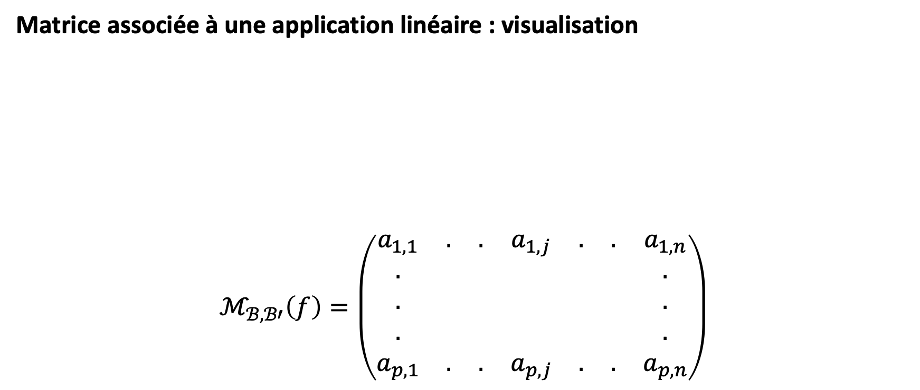
2. Représentation matricielle.
Matrice associée à une application linéaire : visualisation
$$ℳ_{ℬ,ℬ′}\left(f\right)=\left(\begin{matrix}a_{1,1} & . & . & a_{1,j} & . & . & a_{1,n} \\ . & & & & & & . \\ . & & & & & & . \\ . & & & & & & . \\ a_{p,1} & . & . & a_{p,j} & . & . & a_{p,n}\end{matrix}\right)$$
$j$-ème colonne : coordonnées de $f\left(e_{j}\right)$ dans la base $ℬ′$
Notes:
Cette matrice est évidemment carrée dans le cas des endomorphismes.

Slide 24

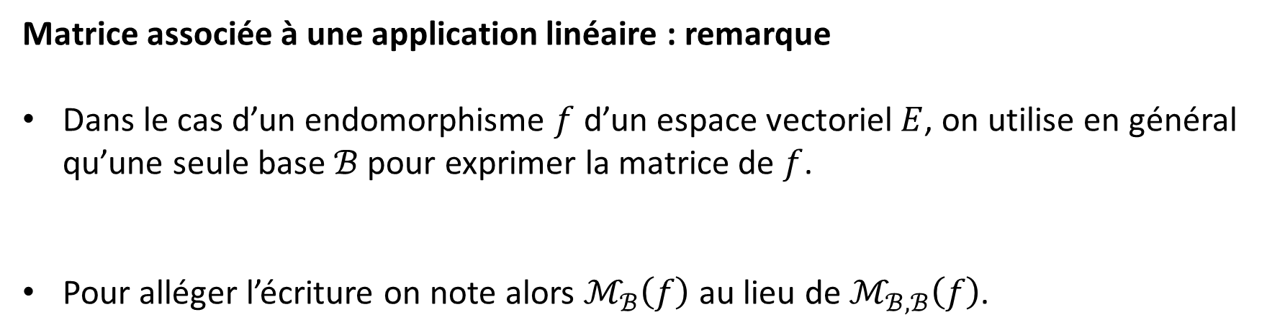
2. Représentation matricielle.
Matrice associée à une application linéaire : remarque
Dans le cas d’un endomorphisme $f$ d’un espace vectoriel $E$, on utilise en général qu’une seule base $ℬ$ pour exprimer la matrice de $f$.
Pour alléger l’écriture on note alors $ℳ_{ℬ}\left(f\right)$ au lieu de $ℳ_{ℬ,ℬ}\left(f\right)$.

Slide 25
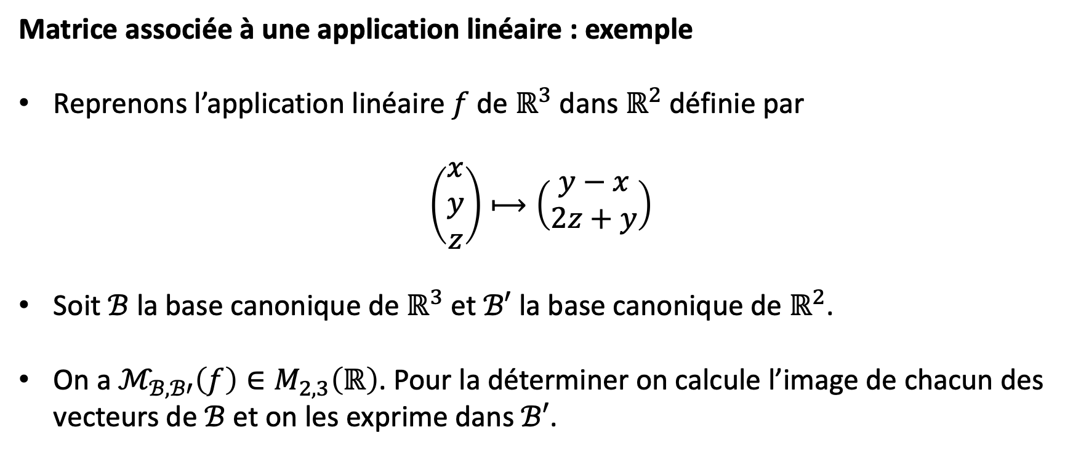
2. Représentation matricielle.
Matrice associée à une application linéaire : exemple
Reprenons l’application linéaire $f$ de $ℝ^{3}$ dans $ℝ^{2}$ définie par
$$\left(\begin{matrix}x \\ y \\ z\end{matrix}\right)⟼\left(\begin{matrix}y−x \\ 2z+y\end{matrix}\right)$$
Soit $ℬ$ la base canonique de $ℝ^{3}$ et $ℬ′$ la base canonique de $ℝ^{2}$.
On a $ℳ_{ℬ,ℬ′}\left(f\right)∈M_{2,3}\left(ℝ\right)$. Pour la déterminer on calcule l’image de chacun des vecteurs de $ℬ$ et on les exprime dans $ℬ′$.

Slide 26
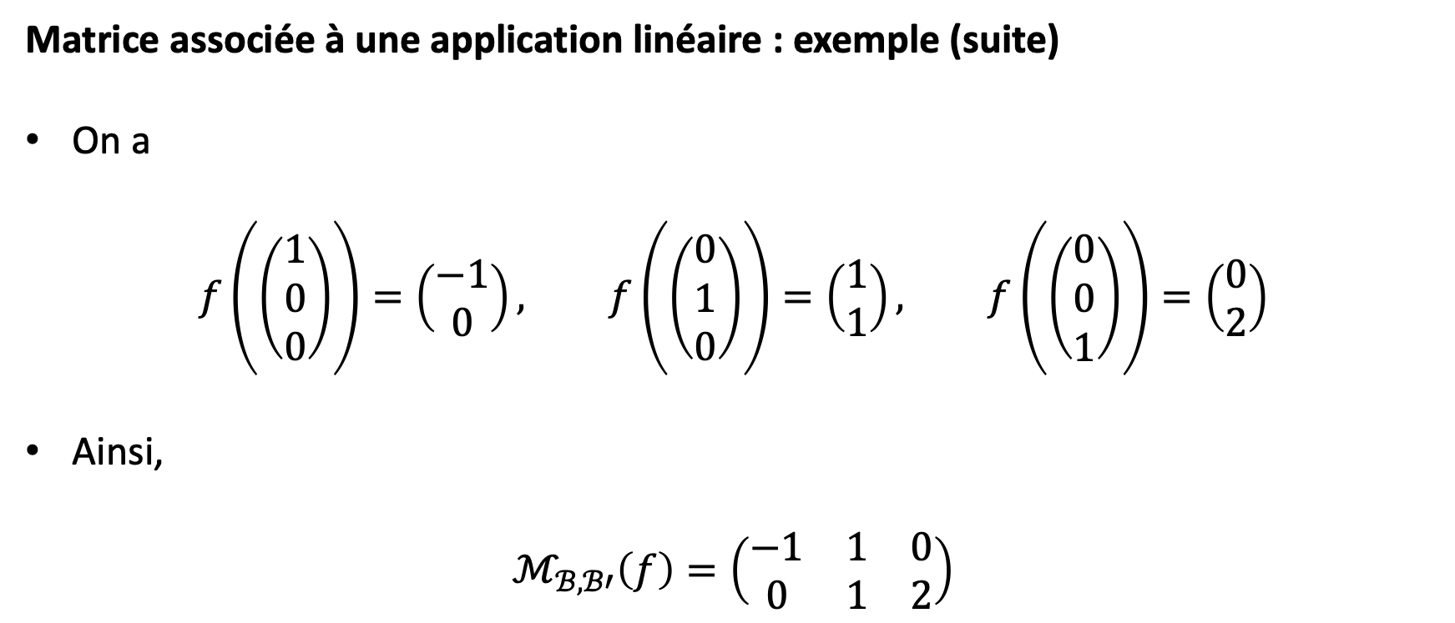
2. Représentation matricielle.
Matrice associée à une application linéaire : exemple (suite)
On a
$$f\left(\left(\begin{matrix}1 \\ 0 \\ 0\end{matrix}\right)\right)=\left(\begin{matrix}−1 \\ 0\end{matrix}\right), f\left(\left(\begin{matrix}0 \\ 1 \\ 0\end{matrix}\right)\right)=\left(\begin{matrix}1 \\ 1\end{matrix}\right), f\left(\left(\begin{matrix}0 \\ 0 \\ 1\end{matrix}\right)\right)=\left(\begin{matrix}0 \\ 2\end{matrix}\right)$$
Ainsi,
$$ℳ_{ℬ,ℬ′}\left(f\right)=\left(\begin{matrix}−1 & 1 & 0 \\ 0 & 1 & 2\end{matrix}\right)$$

Slide 27
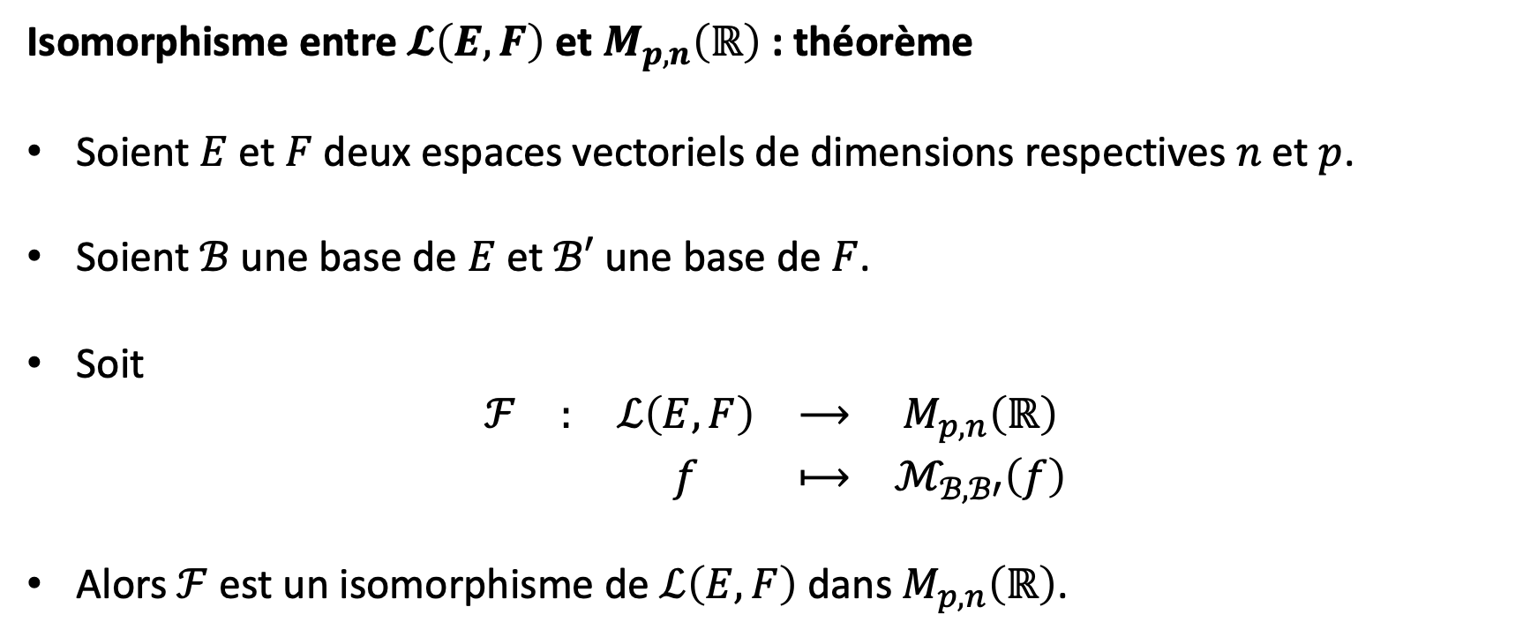
2. Représentation matricielle.
Isomorphisme entre $𝓛\left(E,F\right)$ et $M_{p,n}\left(ℝ\right)$ : théorème
Soient $E$ et $F$ deux espaces vectoriels de dimensions respectives $n$ et $p$.
Soient $ℬ$ une base de $E$ et $ℬ′$ une base de $F$.
Soit
$$\begin{matrix}ℱ & : & ℒ\left(E,F\right) & ⟶ & M_{p,n}\left(ℝ\right) \\ & & f & ⟼ & ℳ_{ℬ,ℬ′}\left(f\right)\end{matrix}$$
Alors $ℱ$ est un isomorphisme de $ℒ\left(E,F\right)$ dans $M_{p,n}\left(ℝ\right)$.
Notes:
Prendre le temps de bien s’en persuader. On retrouve l’intuition présentée dans la vidéo introductive, matrices et applications linéaires sont deux concepts équivalents.
Cela démontre en particulier le résultat énoncé dans la première partie sur la dimension de L(E,F).

Slide 28
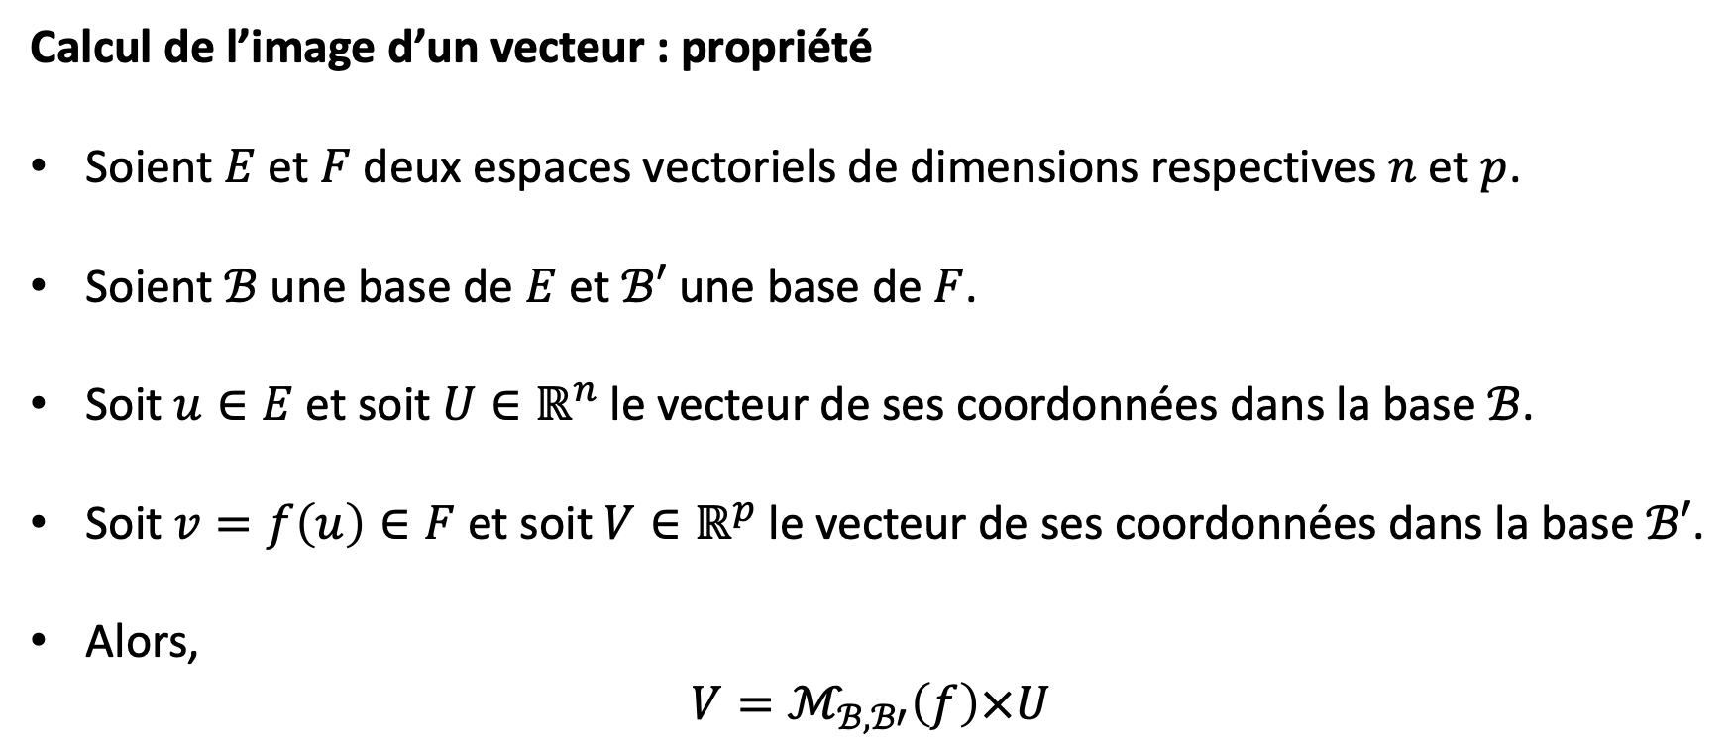
2. Représentation matricielle.
Calcul de l’image d’un vecteur : propriété
Soient $E$ et $F$ deux espaces vectoriels de dimensions respectives $n$ et $p$.
Soient $ℬ$ une base de $E$ et $ℬ′$ une base de $F$.
Soit $u∈E$ et soit $U∈ℝ^{n}$ le vecteur de ses coordonnées dans la base $ℬ$.
Soit $v=f\left(u\right)∈F$ et soit $V∈ℝ^{p}$ le vecteur de ses coordonnées dans la base $ℬ′$.
Alors,
$$V=ℳ_{ℬ,ℬ′}\left(f\right)×U$$

Slide 29
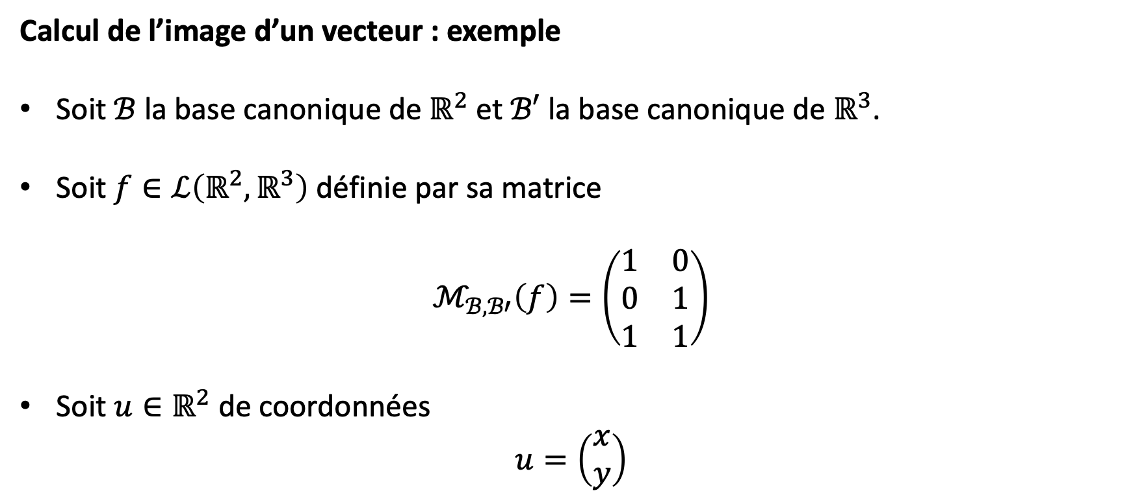
2. Représentation matricielle.
Calcul de l’image d’un vecteur : exemple
Soit $ℬ$ la base canonique de $ℝ^{2}$ et $ℬ′$ la base canonique de $ℝ^{3}$.
Soit $f∈ℒ\left(ℝ^{2},ℝ^{3}\right)$ définie par sa matrice
$$ℳ_{ℬ,ℬ′}\left(f\right)=\left(\begin{matrix}1 & 0 \\ 0 & 1 \\ 1 & 1\end{matrix}\right)$$
Soit $u∈ℝ^{2}$ de coordonnées
$$u=\left(\begin{matrix}x \\ y\end{matrix}\right)$$

Slide 30
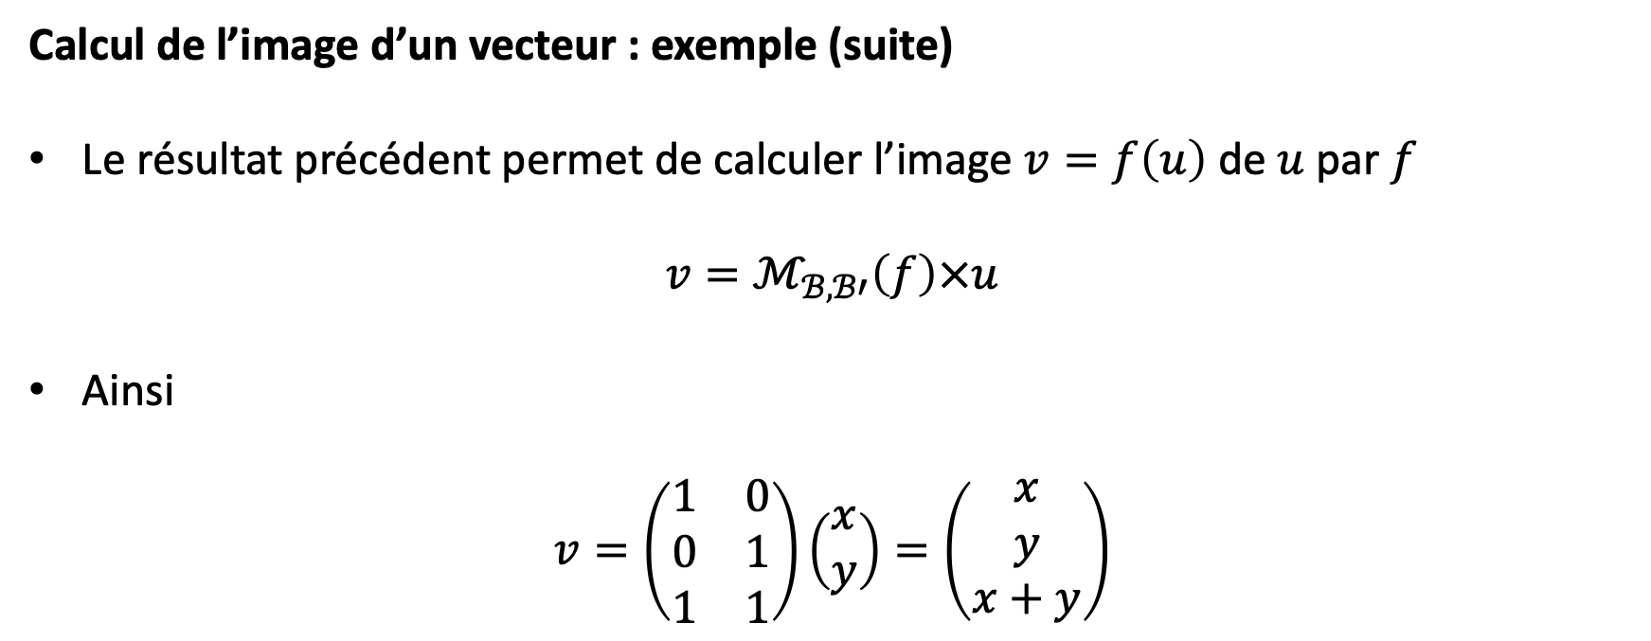
2. Représentation matricielle.
Calcul de l’image d’un vecteur : exemple (suite)
Le résultat précédent permet de calculer l’image $v=f\left(u\right)$ de $u$ par $f$
$$v=ℳ_{ℬ,ℬ′}\left(f\right)×u$$
Ainsi
$$v=\left(\begin{matrix}1 & 0 \\ 0 & 1 \\ 1 & 1\end{matrix}\right)\left(\begin{matrix}x \\ y\end{matrix}\right)=\left(\begin{matrix}x \\ y \\ x+y\end{matrix}\right)$$

Slide 31
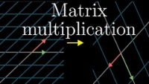
2. Représentation matricielle.
Composition d’applications linéaires : vidéo introductive

Slide 32
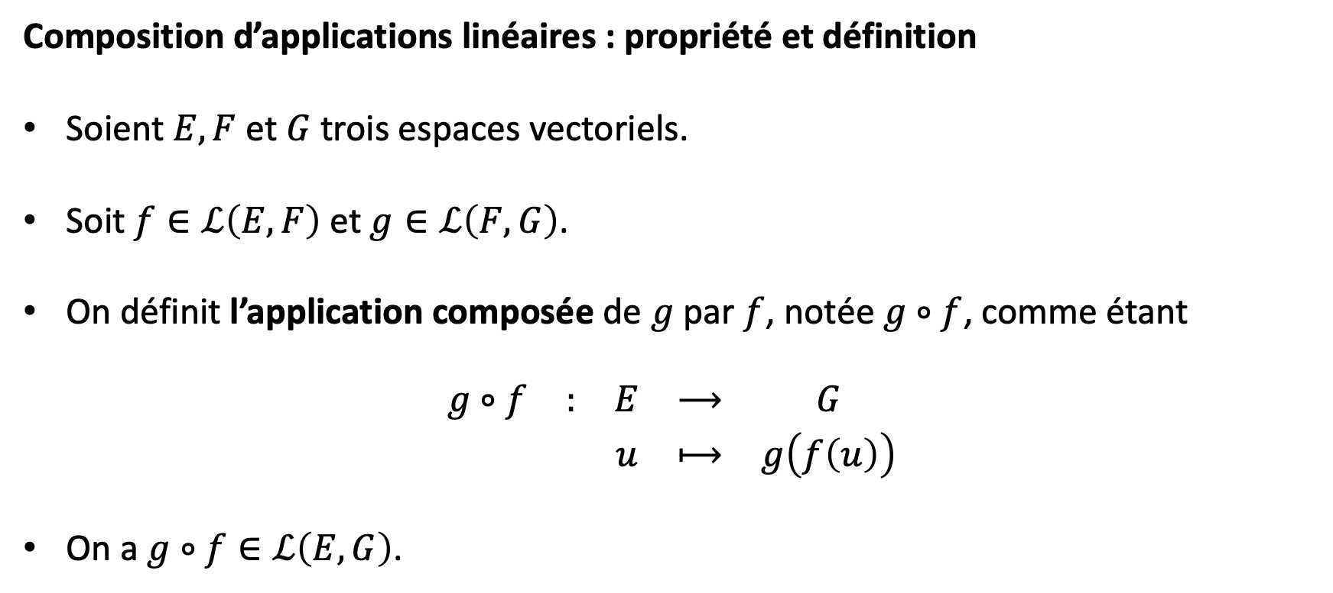
2. Représentation matricielle.
Composition d’applications linéaires : propriété et définition
Soient $E,F$ et $G$ trois espaces vectoriels.
Soit $f∈ℒ\left(E,F\right)$ et $g∈ℒ\left(F,G\right)$.
On définit l’application composée de $g$ par $f$, notée $g∘f$, comme étant
$$\begin{matrix}g∘f & : & E & ⟶ & G \\ & & u & ⟼ & g\left(f\left(u\right)\right)\end{matrix}$$
On a $g∘f∈ℒ\left(E,G\right)$.
Notes:
Ce résultat est assez simple à démontrer, il suffit juste d’écrire les choses et de se laisser guider.
L’opérateur de composition n’est bien sûr pas commutatif.

Slide 33
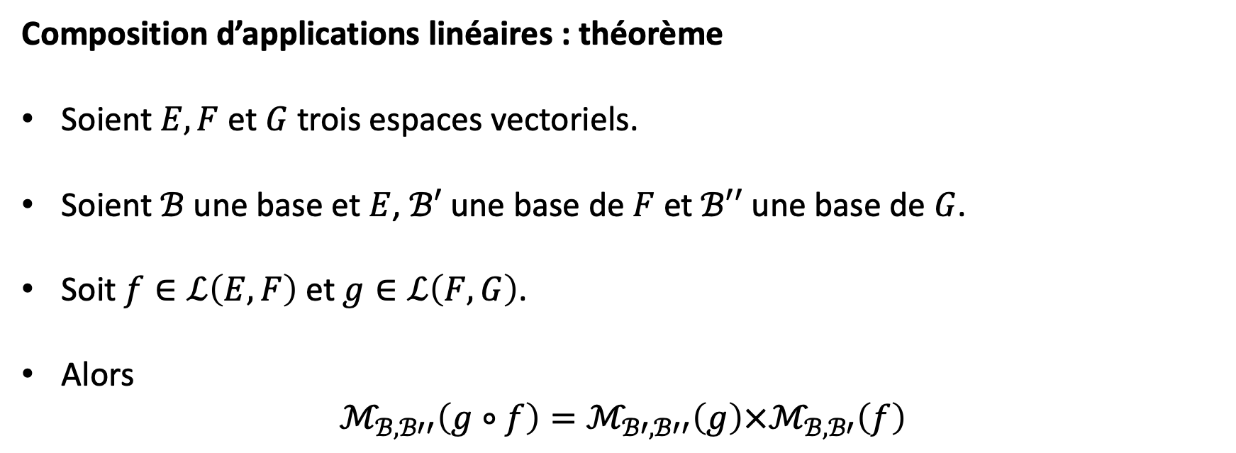
2. Représentation matricielle.
Composition d’applications linéaires : théorème
Soient $E,F$ et $G$ trois espaces vectoriels.
Soient $ℬ$ une base et $E$, $ℬ′$ une base de $F$ et $ℬ′′$ une base de $G$.
Soit $f∈ℒ\left(E,F\right)$ et $g∈ℒ\left(F,G\right)$.
Alors
$$ℳ_{ℬ,ℬ′′}\left(g∘f\right)=ℳ_{ℬ′,ℬ′′}\left(g\right)×ℳ_{ℬ,ℬ′}\left(f\right)$$
Notes:
Ne pas prendre peur à la vue de ce slide, il s’agit juste de la formalisation des concepts présentés dans la vidéo introductive. Nous ne démontrerons pas formellement ce résultat, nous nous contenterons des éléments donnés dans cette vidéo.
Cela donne bien sûr tout son sens à la définition du produit matriciel donnée dans le chapitre 1.

Slide 34
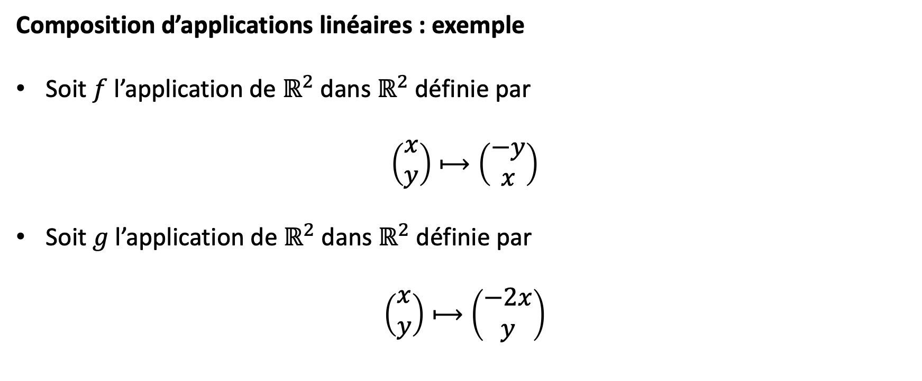
2. Représentation matricielle.
Composition d’applications linéaires : exemple
Soit $f$ l’application de $ℝ^{2}$ dans $ℝ^{2}$ définie par
$$\left(\begin{matrix}x \\ y\end{matrix}\right)⟼\left(\begin{matrix}−y \\ x\end{matrix}\right)$$
Soit $g$ l’application de $ℝ^{2}$ dans $ℝ^{2}$ définie par
$$\left(\begin{matrix}x \\ y\end{matrix}\right)⟼\left(\begin{matrix}−2x \\ y\end{matrix}\right)$$

Slide 35
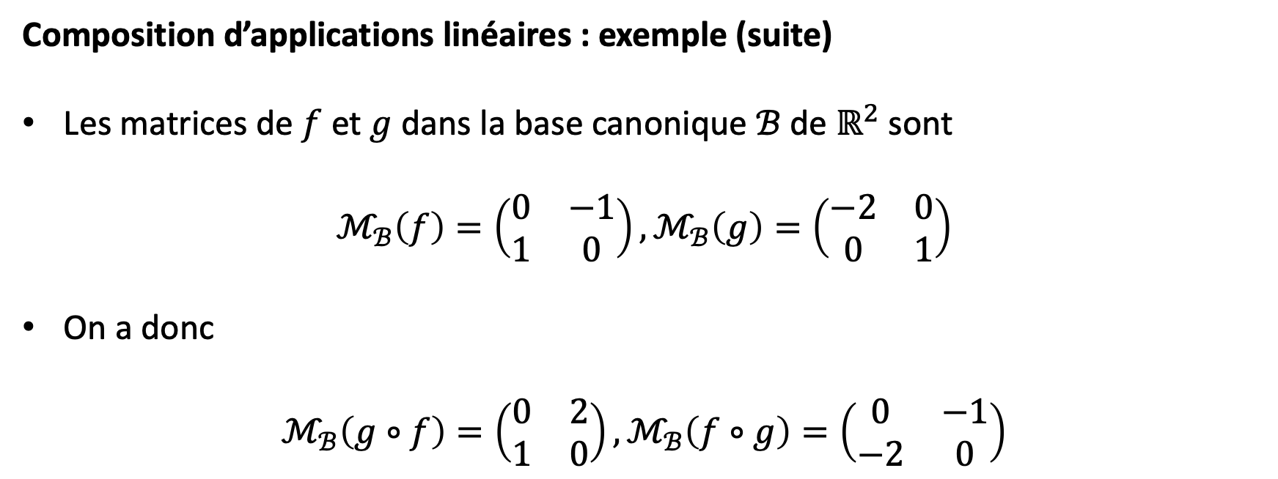
2. Représentation matricielle.
Composition d’applications linéaires : exemple (suite)
Les matrices de $f$ et $g$ dans la base canonique $ℬ$ de $ℝ^{2}$ sont
$$ℳ_{ℬ}\left(f\right)=\left(\begin{matrix}0 & −1 \\ 1 & 0\end{matrix}\right),ℳ_{ℬ}\left(g\right)=\left(\begin{matrix}−2 & 0 \\ 0 & 1\end{matrix}\right)$$
On a donc
$$ℳ_{ℬ}\left(g∘f\right)=\left(\begin{matrix}0 & 2 \\ 1 & 0\end{matrix}\right),ℳ_{ℬ}\left(f∘g\right)=\left(\begin{matrix}0 & −1 \\ −2 & 0\end{matrix}\right)$$
Notes:
Prendre deux minutes le temps de faire les calculs.

Slide 36
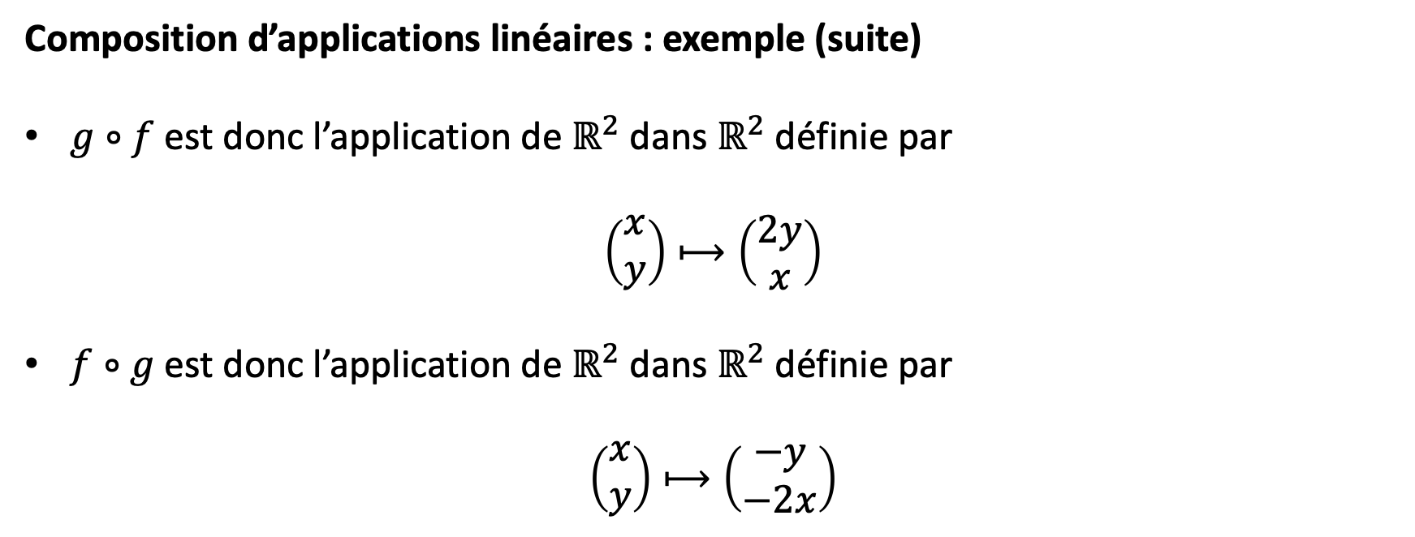
2. Représentation matricielle.
Composition d’applications linéaires : exemple (suite)
$g∘f$ est donc l’application de $ℝ^{2}$ dans $ℝ^{2}$ définie par
$$\left(\begin{matrix}x \\ y\end{matrix}\right)⟼\left(\begin{matrix}2y \\ x\end{matrix}\right)$$
$f∘g$ est donc l’application de $ℝ^{2}$ dans $ℝ^{2}$ définie par
$$\left(\begin{matrix}x \\ y\end{matrix}\right)⟼\left(\begin{matrix}−y \\ −2x\end{matrix}\right)$$

Slide 37
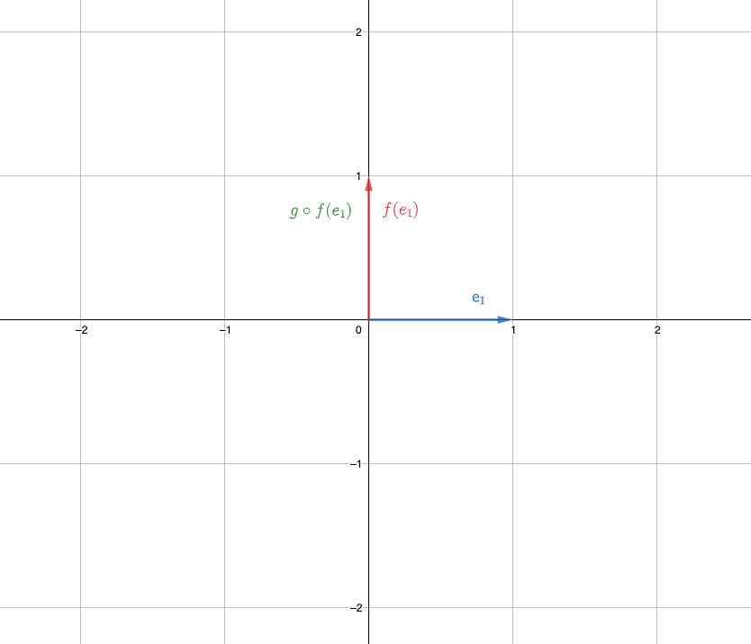
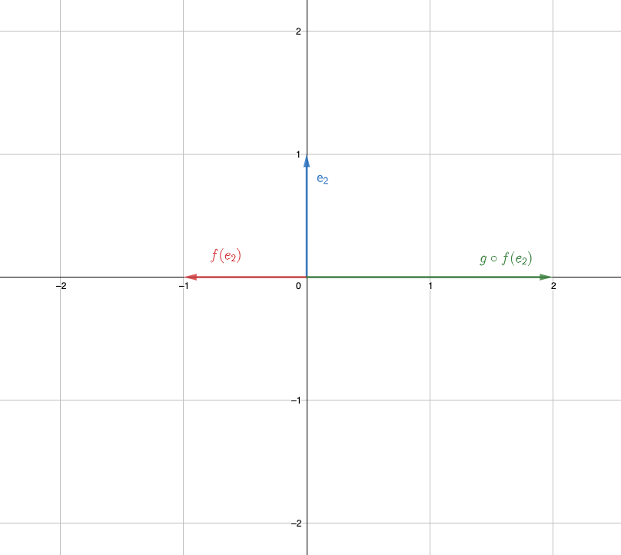
2. Représentation matricielle.
Composition d’applications linéaires : exemple (suite)

Slide 38
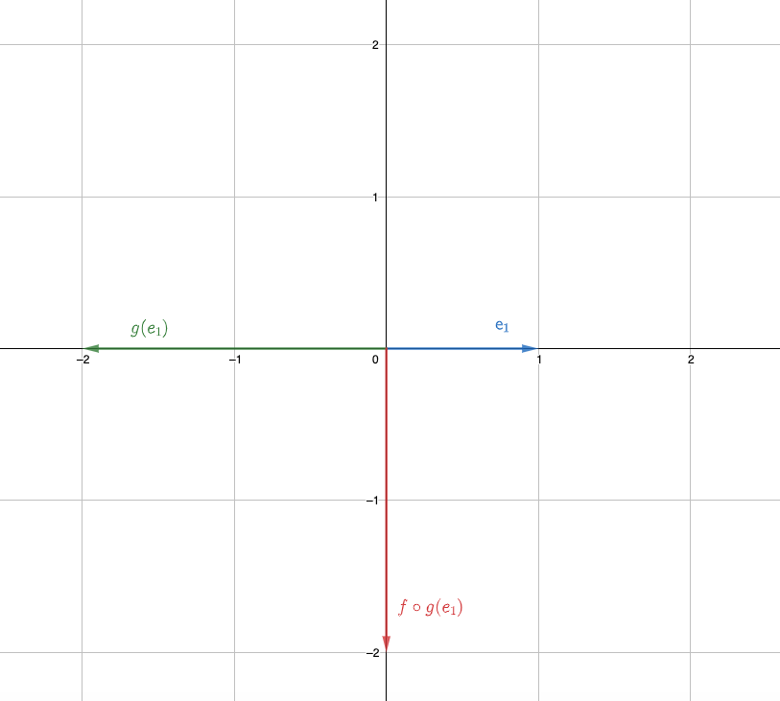
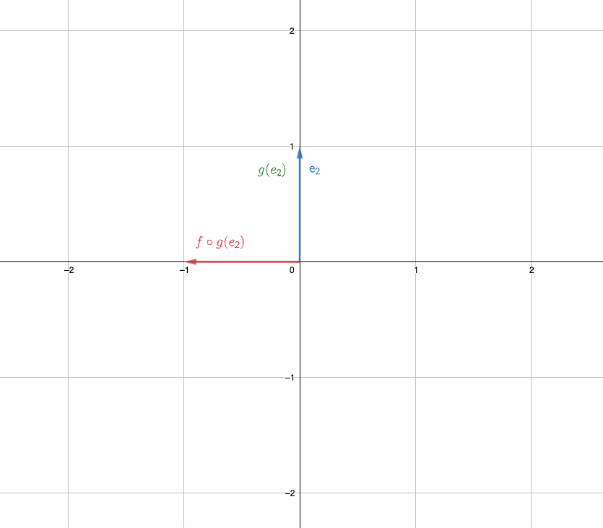
2. Représentation matricielle.
Composition d’applications linéaires : exemple (suite)

Slide 39

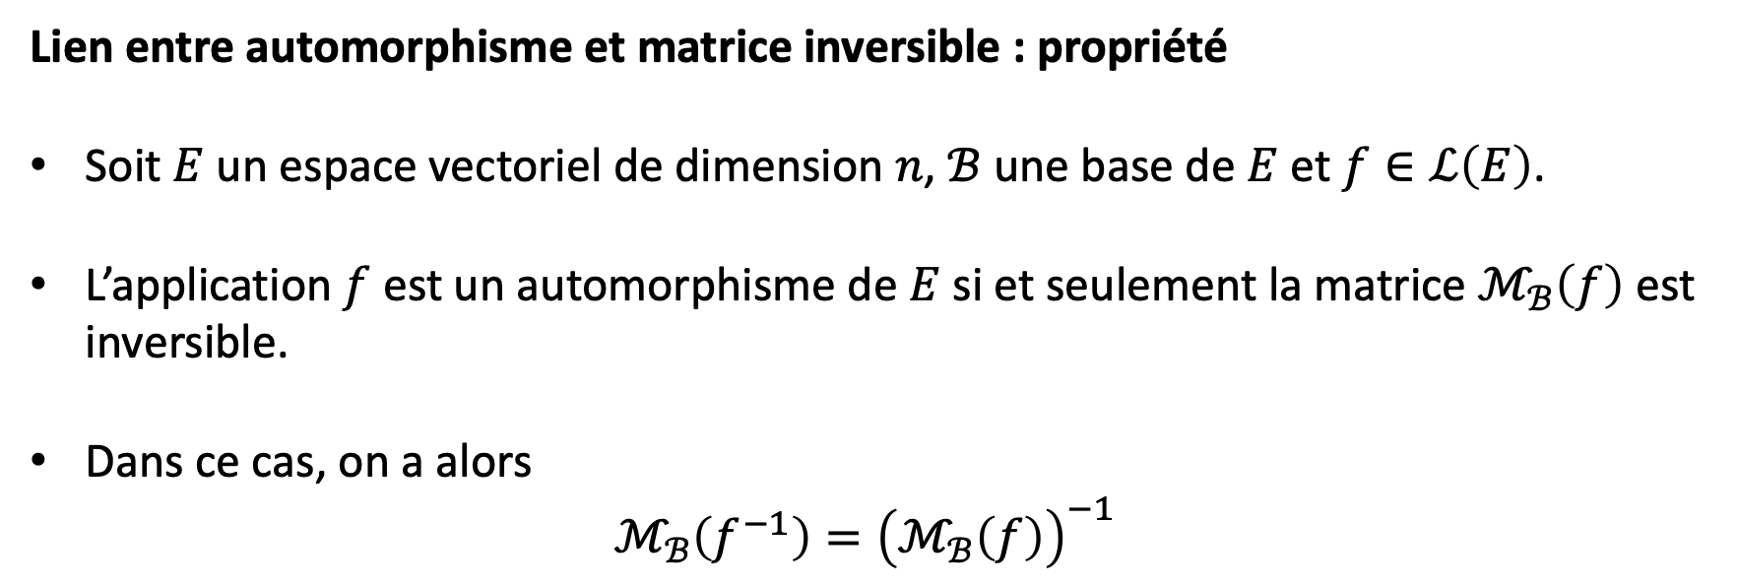
2. Représentation matricielle.
Lien entre automorphisme et matrice inversible : propriété
Soit $E$ un espace vectoriel de dimension $n$, $ℬ$ une base de $E$ et $f∈ℒ\left(E\right)$.
L’application $f$ est un automorphisme de $E$ si et seulement la matrice $ℳ_{ℬ}\left(f\right)$ est inversible.
Dans ce cas, on a alors
$$ℳ_{ℬ}\left(f^{−1}\right)={\left(ℳ_{ℬ}\left(f\right)\right)}^{−1}$$

Slide 40
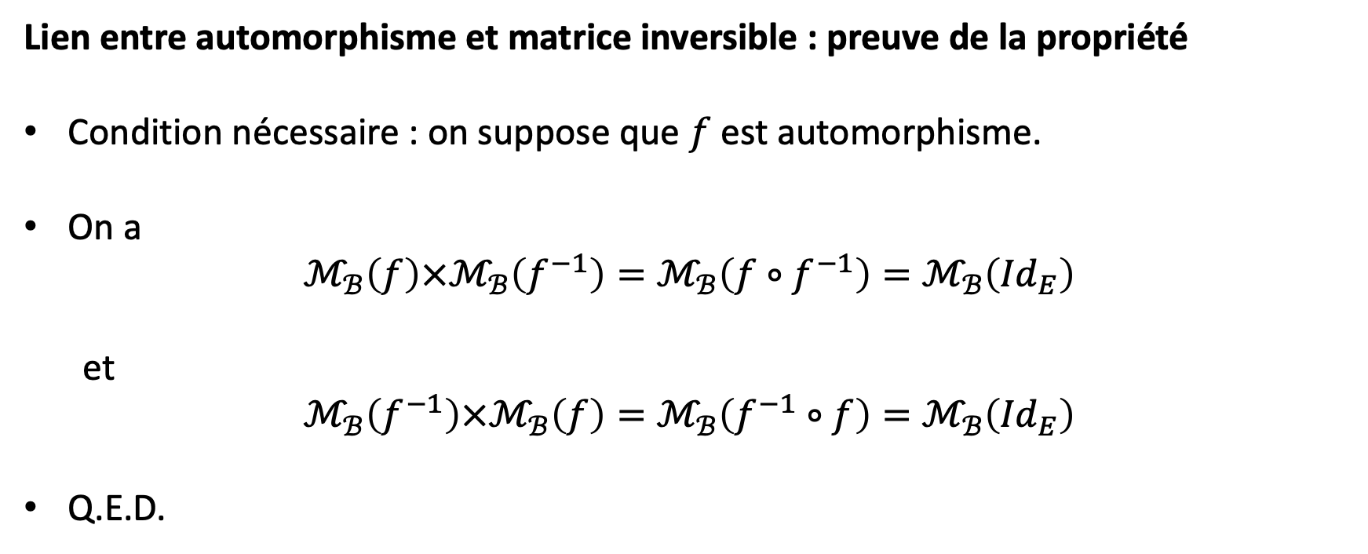
2. Représentation matricielle.
Lien entre automorphisme et matrice inversible : preuve de la propriété
Condition nécessaire : on suppose que $f$ est automorphisme.
On a
$$ℳ_{ℬ}\left(f\right)×ℳ_{ℬ}\left(f^{−1}\right)=ℳ_{ℬ}\left(f∘f^{−1}\right)=ℳ_{ℬ}\left({Id}_{E}\right)$$
et
$$ℳ_{ℬ}\left(f^{−1}\right)×ℳ_{ℬ}\left(f\right)=ℳ_{ℬ}\left(f^{−1}∘f\right)=ℳ_{ℬ}\left({Id}_{E}\right)$$
Q.E.D.

Slide 41
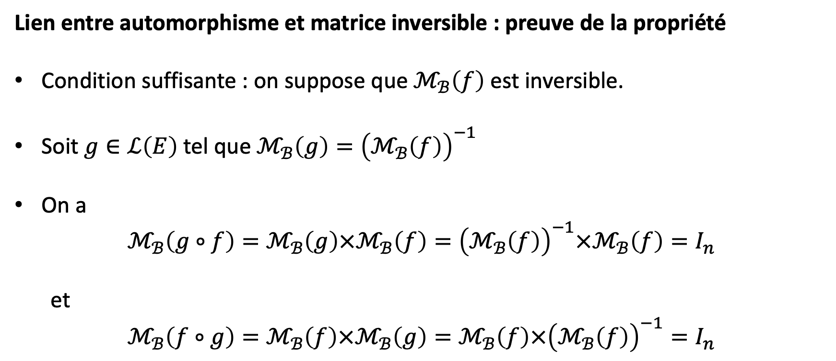
2. Représentation matricielle.
Lien entre automorphisme et matrice inversible : preuve de la propriété
Condition suffisante : on suppose que $ℳ_{ℬ}\left(f\right)$ est inversible.
Soit $g∈ℒ\left(E\right)$ tel que $ℳ_{ℬ}\left(g\right)={\left(ℳ_{ℬ}\left(f\right)\right)}^{−1}$
On a
$$ℳ_{ℬ}\left(g∘f\right)=ℳ_{ℬ}\left(g\right)×ℳ_{ℬ}\left(f\right)={\left(ℳ_{ℬ}\left(f\right)\right)}^{−1}×ℳ_{ℬ}\left(f\right)=I_{n}$$
et
$$ℳ_{ℬ}\left(f∘g\right)=ℳ_{ℬ}\left(f\right)×ℳ_{ℬ}\left(g\right)=ℳ_{ℬ}\left(f\right)×{\left(ℳ_{ℬ}\left(f\right)\right)}^{−1}=I_{n}$$

Slide 42
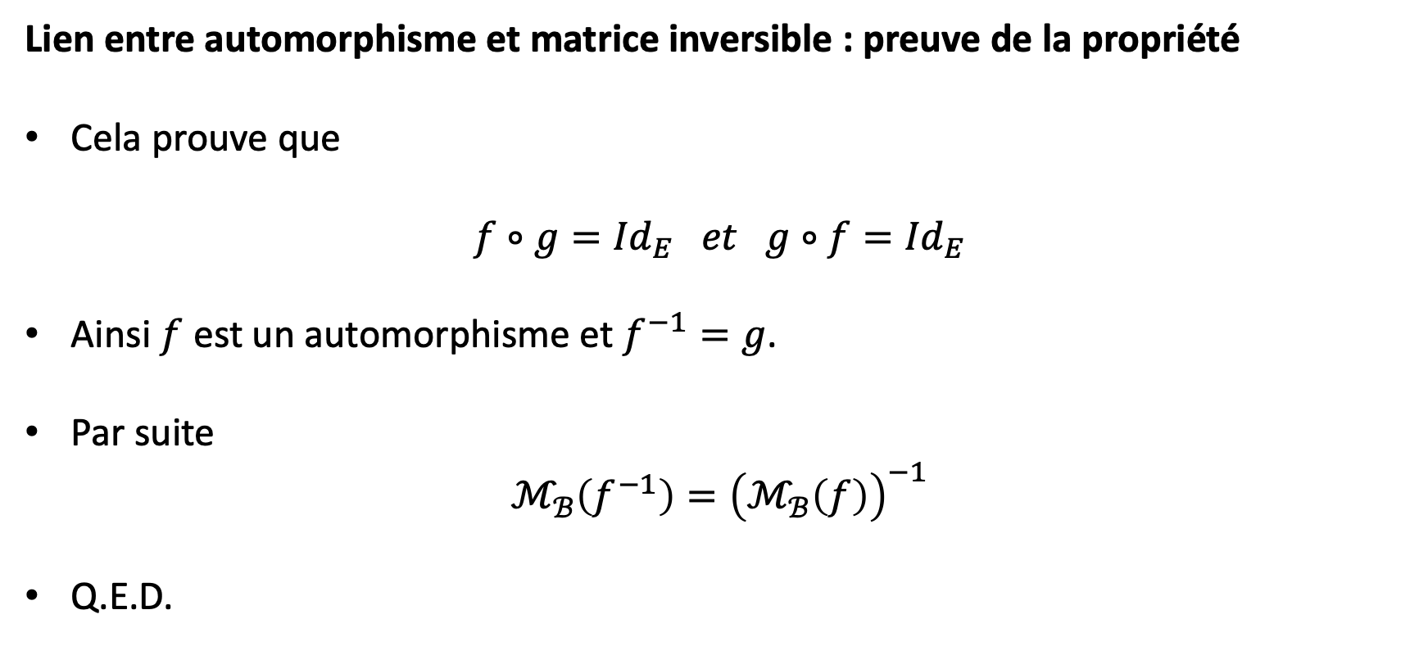
2. Représentation matricielle.
Lien entre automorphisme et matrice inversible : preuve de la propriété
Cela prouve que
$$f∘g={Id}_{E} et g∘f={Id}_{E}$$
Ainsi $f$ est un automorphisme et $f^{−1}=g$.
Par suite
$$ℳ_{ℬ}\left(f^{−1}\right)={\left(ℳ_{ℬ}\left(f\right)\right)}^{−1}$$
Q.E.D.

Slide 43

2. Représentation matricielle.
Applications linéaires et composition : vidéo complémentaire facultative
Notes:
Cette vidéo est facultative et peut être regardée chez soi. Elle n’apporte pas de concepts nouveaux mais représente dans R3 des choses déjà vues dans R2.

Slide 44
2. Représentation matricielle.

Slide 45
3. Changement de base.

Slide 46
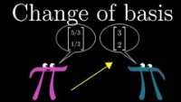
3. Changement de base.
Changement de base : vidéo introductive

Slide 47
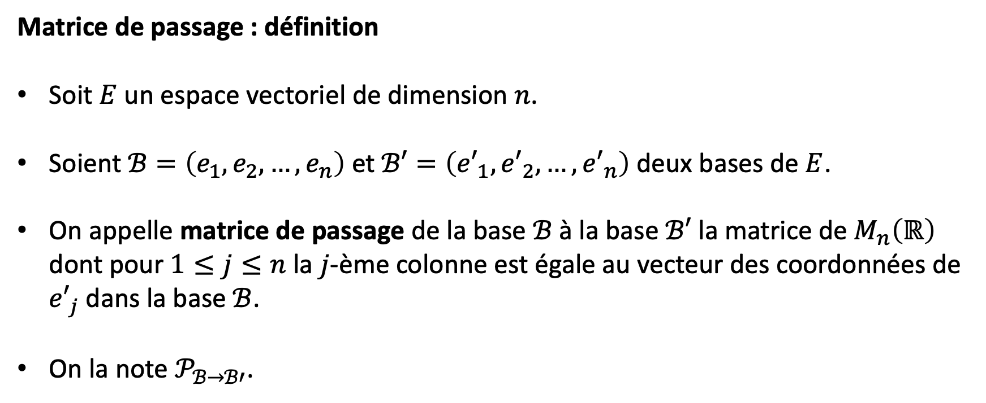
3. Changement de base.
Matrice de passage : définition
Soit $E$ un espace vectoriel de dimension $n$.
Soient $ℬ=\left(e_{1},e_{2},…,e_{n}\right)$ et $ℬ′=\left({e′}_{1},{e′}_{2},…,{e′}_{n}\right)$ deux bases de $E$.
On appelle matrice de passage de la base $ℬ$ à la base $ℬ′$ la matrice de $M_{n}\left(ℝ\right)$ dont pour $1≤j≤n$ la $j$-ème colonne est égale au vecteur des coordonnées de ${e′}_{j}$ dans la base $ℬ$.
On la note $𝒫_{ℬ→ℬ′}$.

Slide 48
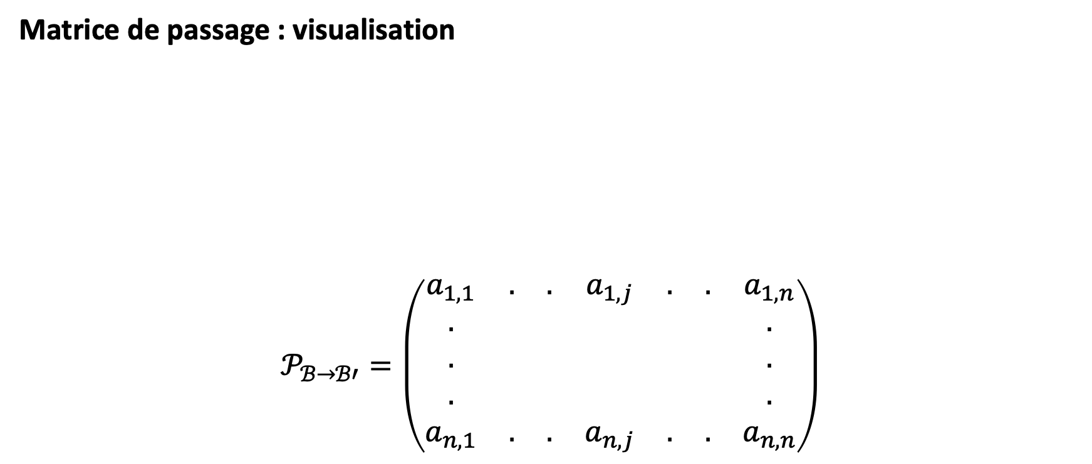
3. Changement de base.
Matrice de passage : visualisation
$$𝒫_{ℬ→ℬ′}=\left(\begin{matrix}a_{1,1} & . & . & a_{1,j} & . & . & a_{1,n} \\ . & & & & & & . \\ . & & & & & & . \\ . & & & & & & . \\ a_{n,1} & . & . & a_{n,j} & . & . & a_{n,n}\end{matrix}\right)$$
$j$-ème colonne : coordonnées de ${e′}_{j}$ dans la base $ℬ$

Slide 49

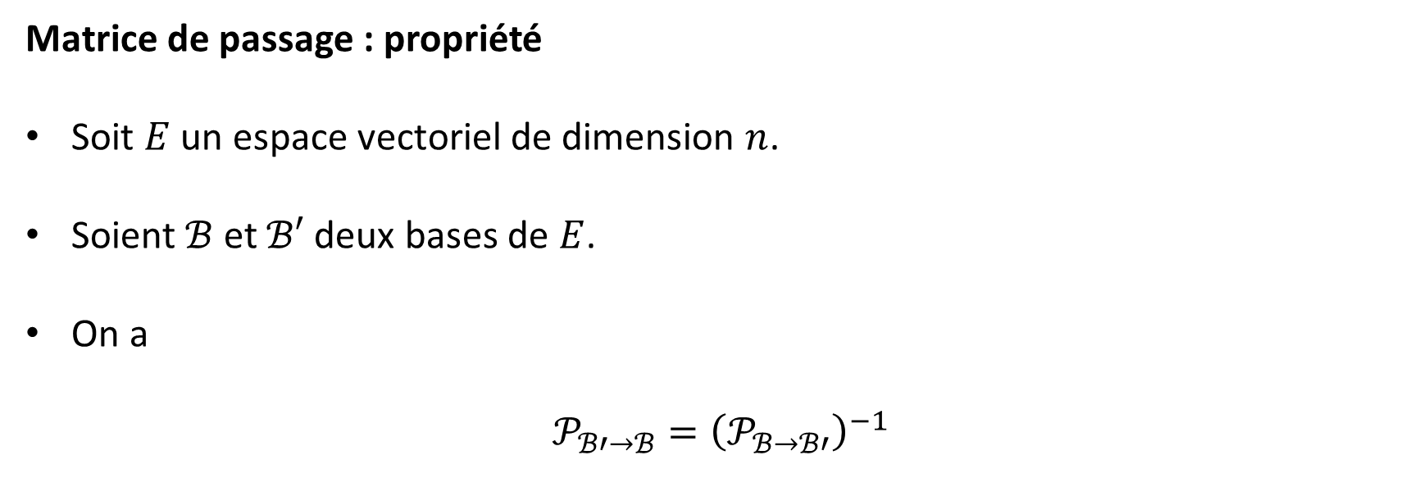
3. Changement de base.
Matrice de passage : propriété
Soit $E$ un espace vectoriel de dimension $n$.
Soient $ℬ$ et $ℬ′$ deux bases de $E$.
On a
$$𝒫_{ℬ′→ℬ}={\left(𝒫_{ℬ→ℬ′}\right)}^{−1}$$
Notes:
Nous admettrons ce résultat.

Slide 50
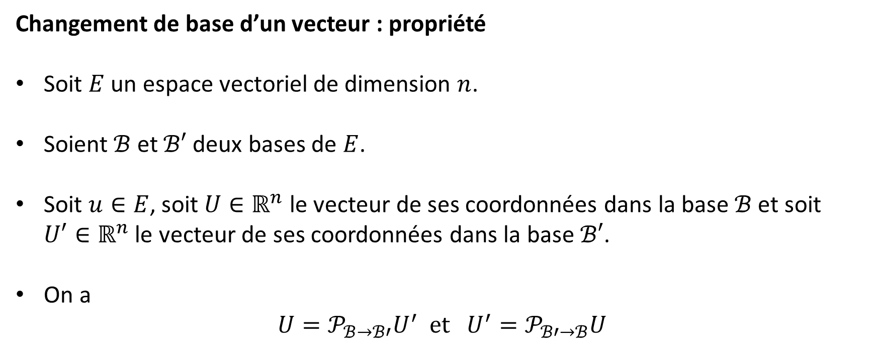
3. Changement de base.
Changement de base d’un vecteur : propriété
Soit $E$ un espace vectoriel de dimension $n$.
Soient $ℬ$ et $ℬ′$ deux bases de $E$.
Soit $u∈E$, soit $U∈ℝ^{n}$ le vecteur de ses coordonnées dans la base $ℬ$ et soit $U′∈ℝ^{n}$ le vecteur de ses coordonnées dans la base $ℬ′$.
On a
$$U=𝒫_{ℬ→ℬ′}U^{′} \text{et} U^{′}=𝒫_{ℬ′→ℬ}U$$

Slide 51

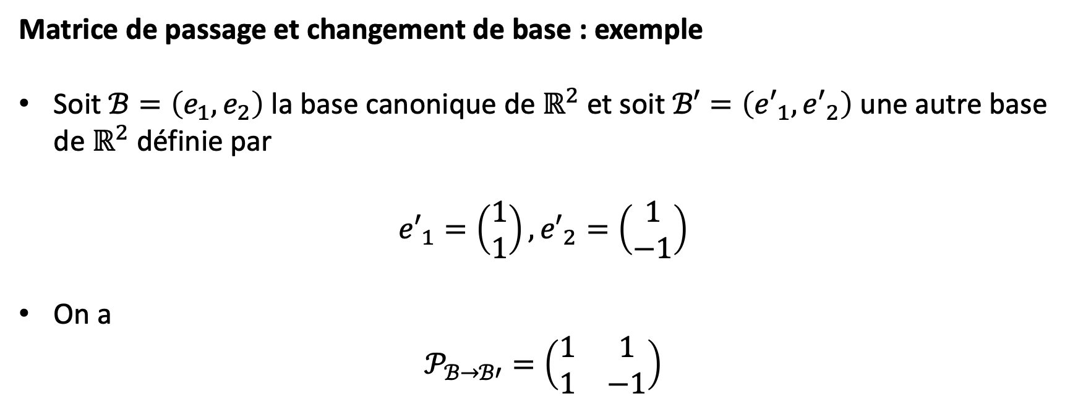
3. Changement de base.
Matrice de passage et changement de base : exemple
Soit $ℬ=\left(e_{1},e_{2}\right)$ la base canonique de $ℝ^{2}$ et soit $ℬ′=\left({e′}_{1},{e′}_{2}\right)$ une autre base de $ℝ^{2}$ définie par
$${e′}_{1}=\left(\begin{matrix}1 \\ 1\end{matrix}\right), {e′}_{2}=\left(\begin{matrix}1 \\ −1\end{matrix}\right)$$
On a
$$𝒫_{ℬ→ℬ′}=\left(\begin{matrix}1 & 1 \\ 1 & −1\end{matrix}\right)$$
Notes:
On vérifie facilement que B’ est bien une base de R2, ces deux vecteurs étant clairement libres.

Slide 52
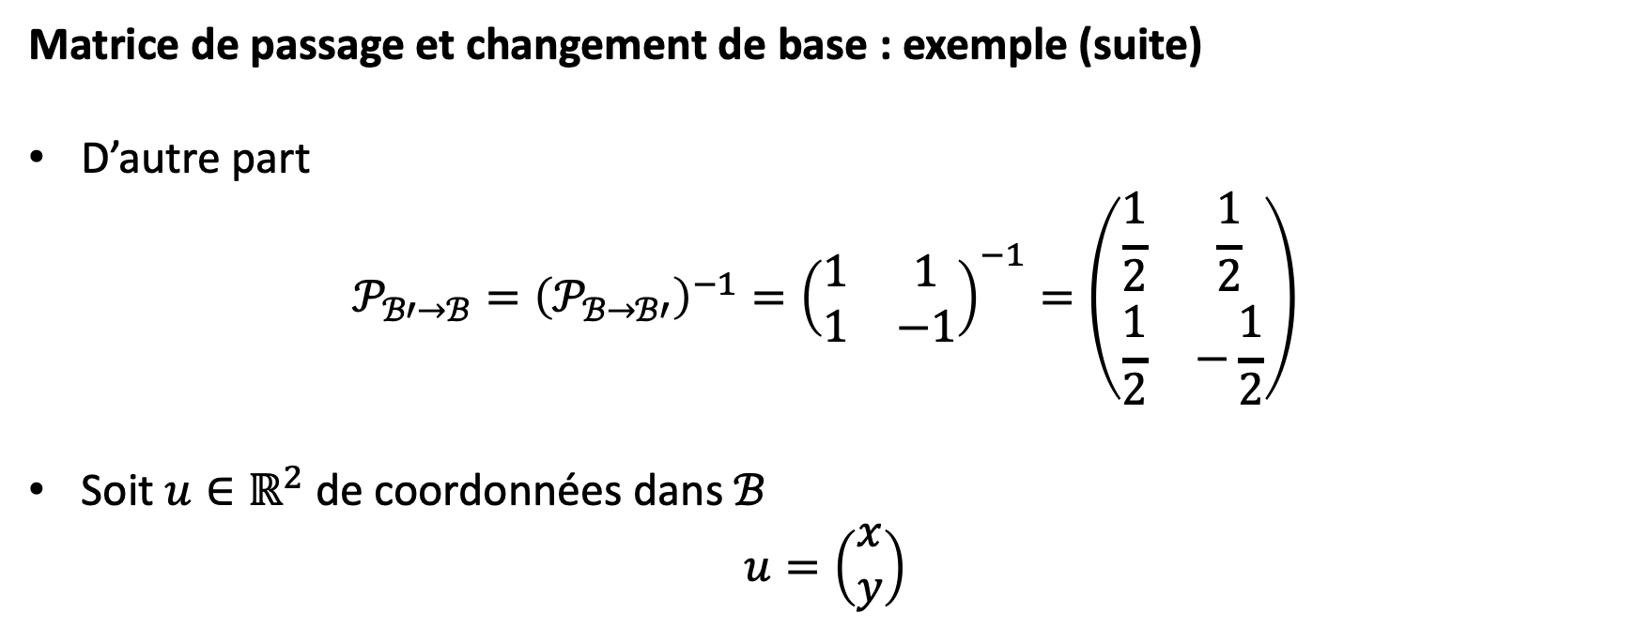
3. Changement de base.
Matrice de passage et changement de base : exemple (suite)
D’autre part
$$𝒫_{ℬ′→ℬ}={\left(𝒫_{ℬ→ℬ′}\right)}^{−1}={\left(\begin{matrix}1 & 1 \\ 1 & −1\end{matrix}\right)}^{−1}=\left(\begin{matrix}\frac{1}{2} & \frac{1}{2} \\ \frac{1}{2} & −\frac{1}{2}\end{matrix}\right)$$
Soit $u∈ℝ^{2}$ de coordonnées dans $ℬ$
$$u=\left(\begin{matrix}x \\ y\end{matrix}\right)$$
Notes:
Admettons pour l’instant ce calcul de l’inverse d’une matrice, le chapitre 5 proposera une technique pour faire cela.

Slide 53
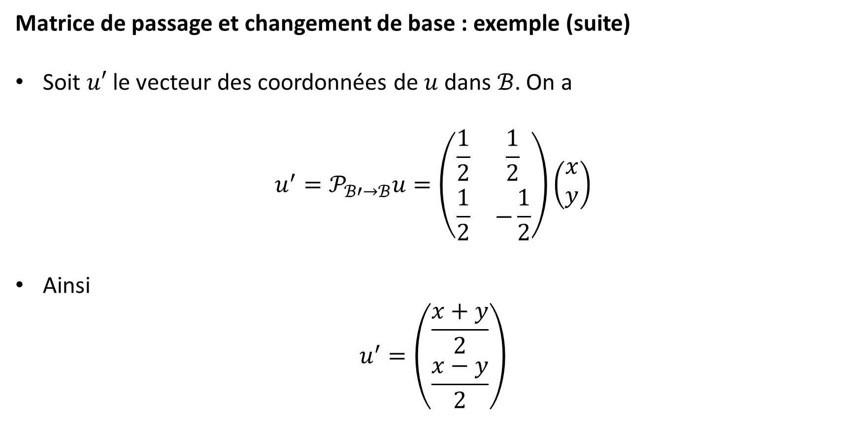
3. Changement de base.
Matrice de passage et changement de base : exemple (suite)
Soit $u′$ le vecteur des coordonnées de $u$ dans $ℬ$. On a
$$u^{′}=𝒫_{ℬ′→ℬ}u=\left(\begin{matrix}\frac{1}{2} & \frac{1}{2} \\ \frac{1}{2} & −\frac{1}{2}\end{matrix}\right)\left(\begin{matrix}x \\ y\end{matrix}\right)$$
Ainsi
$$u^{′}=\left(\begin{matrix}\frac{x+y}{2} \\ \frac{x−y}{2}\end{matrix}\right)$$

Slide 54
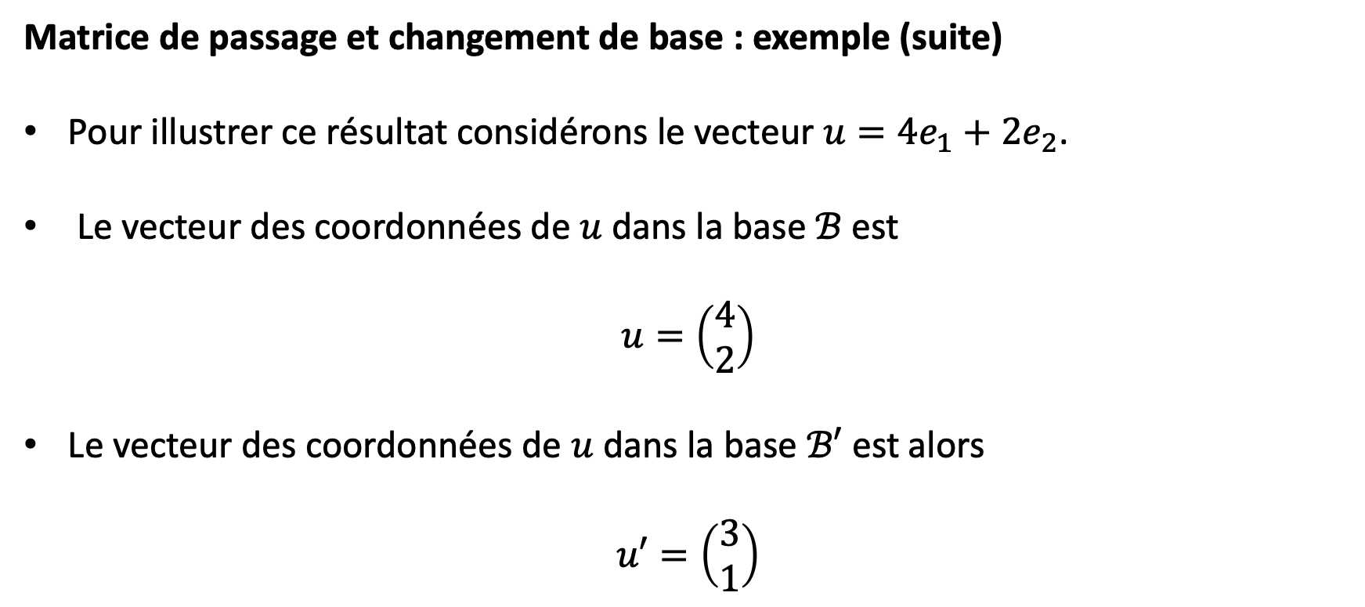
3. Changement de base.
Matrice de passage et changement de base : exemple (suite)
Pour illustrer ce résultat considérons le vecteur $u=4e_{1}+2e_{2}$.
Le vecteur des coordonnées de $u$ dans la base $ℬ$ est
$$u=\left(\begin{matrix}4 \\ 2\end{matrix}\right)$$
Le vecteur des coordonnées de $u$ dans la base $ℬ′$ est alors
$$u′=\left(\begin{matrix}3 \\ 1\end{matrix}\right)$$

Slide 55
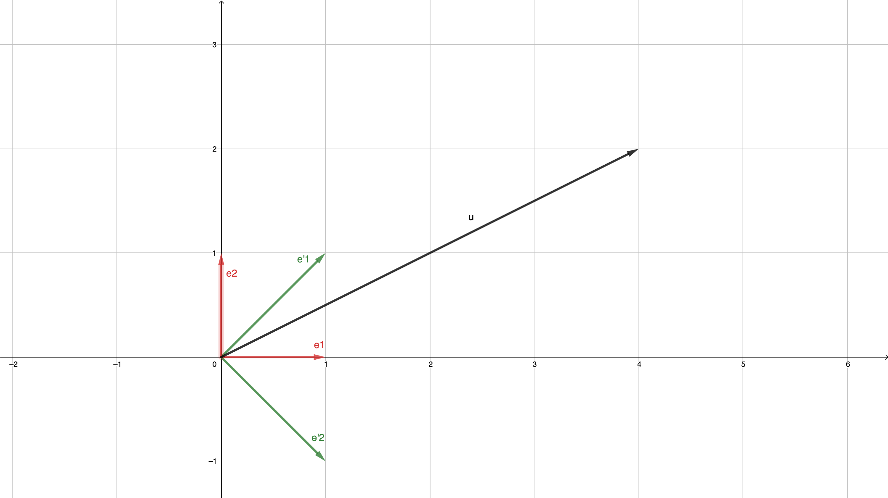
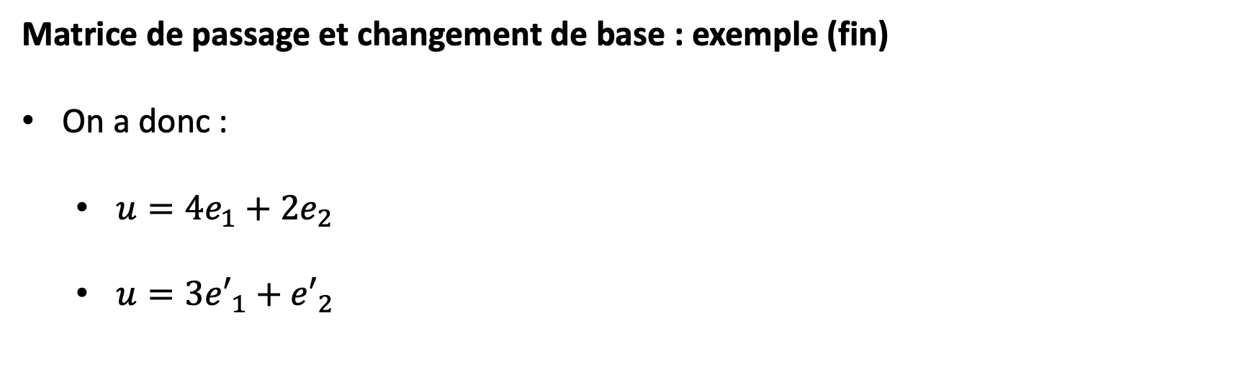
3. Changement de base.
Matrice de passage et changement de base : exemple (fin)
On a donc :
$u=4e_{1}+2e_{2}$
$u=3{e′}_{1}+{e′}_{2}$

Slide 56

3. Changement de base.
Changement de base d’un endomorphisme : propriété
Soit $E$ un espace vectoriel de dimension $n$ et $f∈ℒ\left(E\right)$.
Soient $ℬ$ et $ℬ′$ deux bases de $E$.
On a
$$ℳ_{ℬ′}\left(f\right)={\left(𝒫_{ℬ→ℬ′}\right)}^{−1}×ℳ_{ℬ}\left(f\right)×𝒫_{ℬ→ℬ′}$$
Soit encore
$$ℳ_{ℬ′}\left(f\right)=𝒫_{ℬ′→ℬ}×ℳ_{ℬ}\left(f\right)×𝒫_{ℬ→ℬ′}$$
Notes:
On pourrait donner un résultat analogue pour un homomorphisme, nous laissons les étudiants y réfléchir.
Ce résultat généralise bien celui présenté dans la vidéo introductive.

Slide 57

3. Changement de base.
Changement de base d’un endomorphisme : exemple
Reprenons les bases $ℬ$ et $ℬ′$ de $ℝ^{2}$ utilisées dans l’exemple précédent.
Considérons $f∈ℒ\left(ℝ^{2}\right)$ dont la matrice dans la base $ℬ$ est
$$ℳ_{ℬ}\left(f\right)=\left(\begin{matrix}2 & 1 \\ 1 & 2\end{matrix}\right)$$
On avait
$$𝒫_{ℬ→ℬ′}=\left(\begin{matrix}1 & 1 \\ 1 & −1\end{matrix}\right) et 𝒫_{ℬ′→ℬ}=\left(\begin{matrix}\frac{1}{2} & \frac{1}{2} \\ \frac{1}{2} & −\frac{1}{2}\end{matrix}\right)$$

Slide 58

3. Changement de base.
Changement de base d’un endomorphisme : exemple (suite)
On a alors
$$ℳ_{ℬ′}\left(f\right)=\left(\begin{matrix}\frac{1}{2} & \frac{1}{2} \\ \frac{1}{2} & −\frac{1}{2}\end{matrix}\right)×\left(\begin{matrix}2 & 1 \\ 1 & 2\end{matrix}\right)×\left(\begin{matrix}1 & 1 \\ 1 & −1\end{matrix}\right)$$
D’où
$$ℳ_{ℬ′}\left(f\right)=\left(\begin{matrix}3 & 0 \\ 0 & 1\end{matrix}\right)$$

Slide 59


3. Changement de base.
Changement de base d’un endomorphisme : exemple (fin)
Le changement de base ici a eu pour intérêt de simplifier l’expression de la matrice de $f$ puisqu’elle est maintenant diagonale et donc plus manipulable.
Cette recherche d’une forme diagonale sera l’enjeu du sixième chapitre.

Slide 60
3. Changement de base.

Slide 61
4. Noyau et image.

Slide 62

4. Noyau et image.
Noyau et image d’une application linéaire : définitions
Soient $E$ et $F$ deux espaces vectoriels et $f∈ℒ\left(E,F\right)$.
On définit le noyau de $f$, noté $ker\left(f\right)$, comme étant l’ensemble des antécédents du vecteur nul de $F$ par $f$
$$\ker\left(f\right)=\left\{u∈E,f\left(u\right)=0\right\}$$
On définit l’image de $f$, notée $Im\left(f\right)$, comme étant l’ensemble des images des vecteurs de $E$ par $F$
$$Im\left(f\right)=\left\{f\left(u\right),u∈E\right\}=\left\{v∈F / ∃u∈F,v=f\left(u\right)\right\}$$

Slide 63





4. Noyau et image.
Noyau et image d’une application linéaire : représentation (très) imagée
$$\begin{matrix}f & : & E & ⟶ & F\end{matrix}$$
$$F$$
$$E$$
$$ker\left(f\right)$$
$$Im\left(f\right)$$
Notes:
Pas d’originalité dans cette représentation, elle figure dans à peu près tous les cours d’algèbre linéaire.

Slide 64


4. Noyau et image.
Noyau d’une application linéaire : propriétés
Soient $E$ et $F$ deux espaces vectoriels et $f∈ℒ\left(E,F\right)$.
$ker\left(f\right)$ est un sous-espace vectoriel de $E$.
L’application $f$ est injective si et seulement si $ker\left(f\right)=\left\{0\right\}$.
Notes:
La propriété d’espace vectoriel se démontre facilement.

Slide 65

4. Noyau et image.
Noyau d’une application linéaire : preuve de la propriété sur l’injectivité
Condition nécessaire : on suppose que $f$ est injective.
On a toujours $f\left(0\right)=0$, i.e. le vecteur nul de $E$est un antécédent du vecteur nul de $F$.
Mais $f$ étant injective, tous les vecteurs de $F$ admettent au plus un antécédent.
On a donc bien $ker\left(f\right)=\left\{0\right\}$.

Slide 66

4. Noyau et image.
Noyau d’une application linéaire : preuve de la propriété sur l’injectivité (suite)
Condition suffisante : on suppose que $ker\left(f\right)=\left\{0\right\}$.
Soient $u,u^{′}∈E$ tels que $f\left(u\right)=f\left(u′\right)$.
Par linéarité de $f$ il vient $f\left(u−u′\right)=0$, i.e. $u−u^{′}∈ker\left(f\right)$.
Or par hypothèse $ker\left(f\right)=\left\{0\right\}$. On a donc $u−u^{′}=0$ et par suite $u=u′$.
Ce qui prouve bien que $f$ est injective.

Slide 67

4. Noyau et image.
Noyau d’une application linéaire : exemple
Reprenons l’application linéaire $f$ de $ℝ^{3}$ dans $ℝ^{2}$ définie par
$$\left(\begin{matrix}x \\ y \\ z\end{matrix}\right)⟼\left(\begin{matrix}y−x \\ 2z+y\end{matrix}\right)$$
Pour déterminer le noyau de $f$ on doit donc résoudre l’équation
$$\left(\begin{matrix}y−x \\ 2z+y\end{matrix}\right)=\left(\begin{matrix}0 \\ 0\end{matrix}\right)$$

Slide 68

4. Noyau et image.
Noyau d’une application linéaire : exemple (suite)
On a ainsi $x=y$ et $y=−2z$.
On peut donc exprimer les coordonnées des vecteurs du noyau en fonction de $z$.
Il vient
$$\ker\left(f\right)=\left\{\left(\begin{matrix}−2z \\ −2z \\ z\end{matrix}\right),z∈ℝ\right\}=\left\{z.\left(\begin{matrix}−2 \\ −2 \\ 1\end{matrix}\right),z∈ℝ\right\}=Vect\left(\left(\begin{matrix}−2 \\ −2 \\ 1\end{matrix}\right)\right)$$
On a donc ici $\dim{\ker\left(f\right)}=1$.
Notes:
Cette application n’est donc pas injective.

Slide 69


4. Noyau et image.
Image d’une application linéaire : propriétés
Soient $E$ et $F$ deux espaces vectoriels et $f∈ℒ\left(E,F\right)$.
$Im\left(f\right)$ est un sous-espace vectoriel de $E$. On appelle rang de $f$, noté $rg\left(f\right)$, sa dimension.
L’application $f$ est surjective si et seulement si $Im\left(f\right)=F$, i.e. $rg\left(f\right)=dim⁡F$.
Notes:
La propriété d’espace vectoriel se démontre facilement.
La propriété de surjectivité est immédiate.

Slide 70

4. Noyau et image.
Image d’une application linéaire : exemple
Reprenons l’application linéaire $f$ de $ℝ^{3}$ dans $ℝ^{2}$ définie par
$$\left(\begin{matrix}x \\ y \\ z\end{matrix}\right)⟼\left(\begin{matrix}y−x \\ 2z+y\end{matrix}\right)$$
Soit $ℬ=\left(e_{1},e_{2},e_{3}\right)$ la base canonique de $ℝ^{3}$.
Pour déterminer l’image de $f$ on doit donc regarder quel est l’espace engendré par $\left\{f\left(e_{1}\right),f\left(e_{2}\right),f\left(e_{3}\right)\right\}$.

Slide 71

4. Noyau et image.
Image d’une application linéaire : exemple (suite)
On a
$$Vect\left(f\left(e_{1}\right),f\left(e_{2}\right),f\left(e_{3}\right)\right)=Vect\left(\left(\begin{matrix}−1 \\ 0\end{matrix}\right),\left(\begin{matrix}1 \\ 1\end{matrix}\right),\left(\begin{matrix}0 \\ 2\end{matrix}\right)\right)$$
Les vecteurs $f\left(e_{1}\right)$ et $f\left(e_{2}\right)$ n’étant pas colinéaires ils sont libres.
Ils forment donc une base de $ℝ^{2}$.
Par suite $Im\left(f\right)=ℝ^{2}$ et l’application $f$ est surjective.

Slide 72


4. Noyau et image.
Théorème du rang : énoncé
Soient $E$ et $F$ deux espaces vectoriels et $f∈ℒ\left(E,F\right)$.
On a
$$\dim{\ker\left(f\right)}+\dim{\operatorname{Im}\left(f\right)}=\dim{E}$$
Notes:
Nous admettrons ce résultat.

Slide 73

4. Noyau et image.
Théorème du rang : exemple
Reprenons l’application linéaire $f$ de $ℝ^{3}$ dans $ℝ^{2}$ définie par
$$\left(\begin{matrix}x \\ y \\ z\end{matrix}\right)⟼\left(\begin{matrix}y−x \\ 2z+y\end{matrix}\right)$$
On a montré que $\dim{\ker\left(f\right)}=1$ et $\dim{\operatorname{Im}\left(f\right)}=2$, on a donc bien
$$\dim{\ker\left(f\right)}+\dim{\operatorname{Im}\left(f\right)}=\dim{ℝ^{3}}$$

Slide 74

4. Noyau et image.
Théorème du rang : conséquence
Soient $E$ et $F$ deux espaces vectoriels et $f∈ℒ\left(E,F\right)$.
On suppose de plus que $\dim{E}=\dim{F}$.
Alors les trois propositions suivantes sont équivalentes :
$f$ est injective
$f$ est surjective
$f$ est bijective
Notes:
Ce résultat découle directement du théorème du rang. Prendre le temps d’y réfléchir un instant.

Slide 75
4. Noyau et image.

Slide 76


